Slide 1

中華商業海事職業學校
Chung Hwa Commercial Maritime Vocational Senior High School

Slide 2
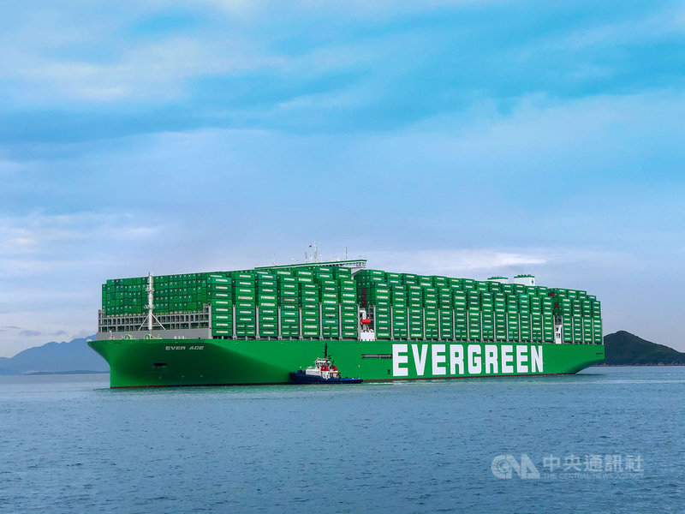
貨櫃輪(長榮航運公司)
賀!!!年終創新高40個月
天下雜誌
直擊史上最大貨櫃輪！長榮反彈力道贏全球來自37年前張榮發的「瘋決策」｜天下雜誌

Slide 3
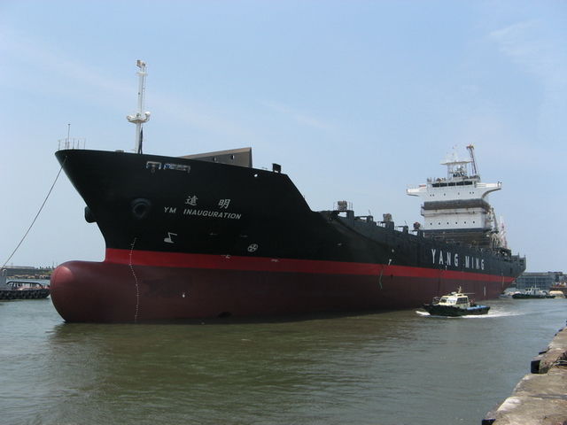
貨櫃輪(陽明海運公司)

Slide 4
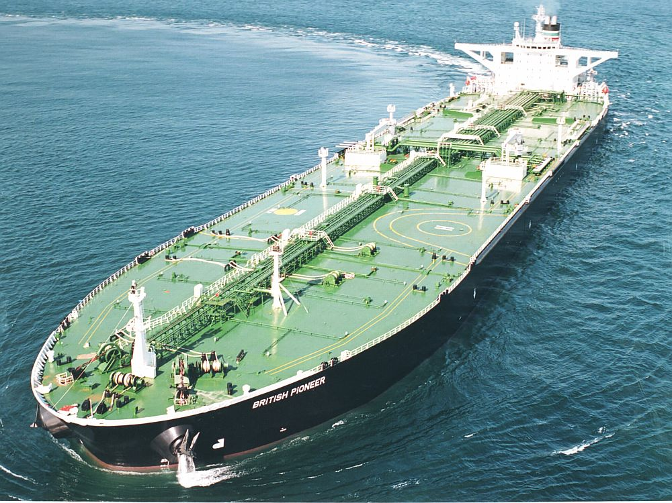
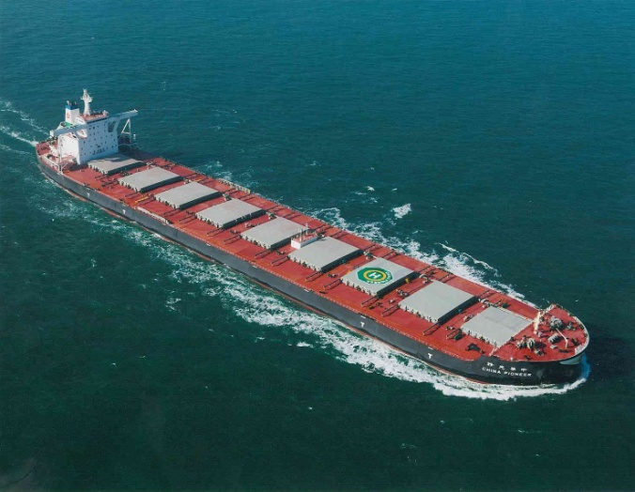
油輪(左)、散裝輪(右)

Slide 5
大綱
一.招生科別
二.學校特色及交通資訊
三.入學與聯絡方式
四.航海、輪機科課程教學
五.未來願景

Slide 6
招生科別
航海科(三年免學雜費)(三年免住宿費)
輪機科(三年免學雜費)(三年免住宿費)
餐飲管理科(三年免學費)(三年免住宿費)
餐飲建教班(三年免學雜費)(每月26000生活津貼)
(三年免住宿費)
新生入學制服.運動服免費一套.第一學年營養午餐免費
冷暖氣宿舍舍監管理與晚自習
●僅酌收水電維修費用原住民同學住宿與餐費政府補助每一學期$14,600元

Slide 7
學校特色
一.航海科/輪機科~~相關乙級船員專業訓練/STCW國際證照/海外實習(日本鹿兒島、澎湖)全部免費。畢業後起薪乙級船員8~11.4萬/月。
二.餐飲管理科~~畢業取得中、西餐丙級技術士證照，本校有餐勤人員基本海事訓練課程，也可受訓任職船舶廚工/船上餐勤人員，待遇優厚。105K~120K
三.餐飲建教班~~(3/3輪調式建教合作/三個月職場實習/三個月在校學習)職場實習期間每月生活津貼最少有23800元，最高有廠商提供每月26000元。
四.本校提供學生免費宿舍(僅酌收水電費及維修費)。歡迎有志趣的同學前來就讀，更能夠讓一般經濟弱勢、家庭弱勢和學習弱勢的同學有就學的機會。

Slide 8


Slide 9
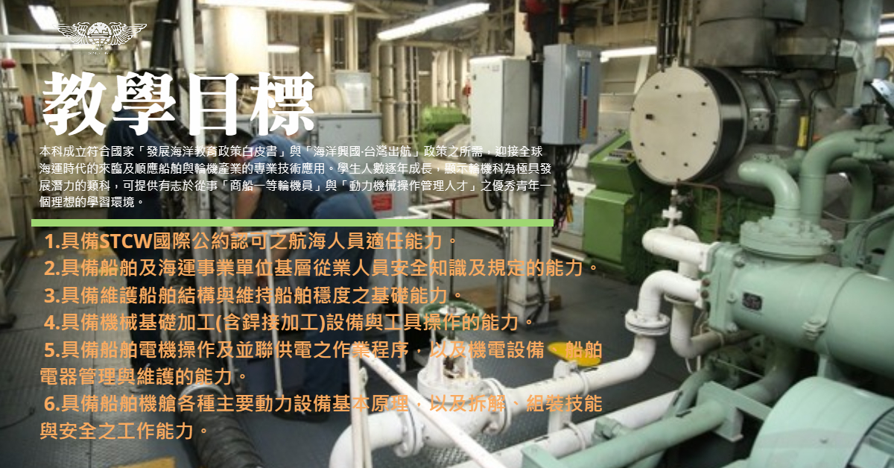

Slide 10


Slide 11
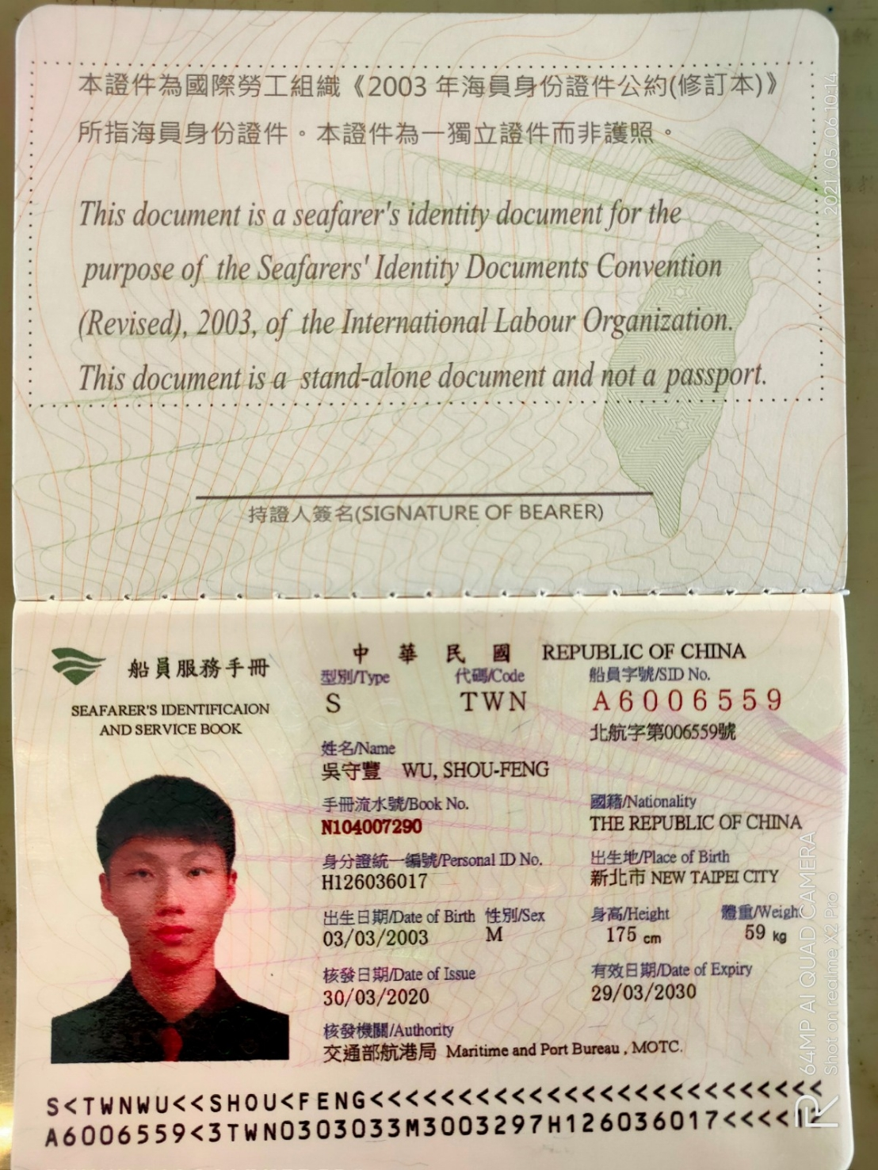
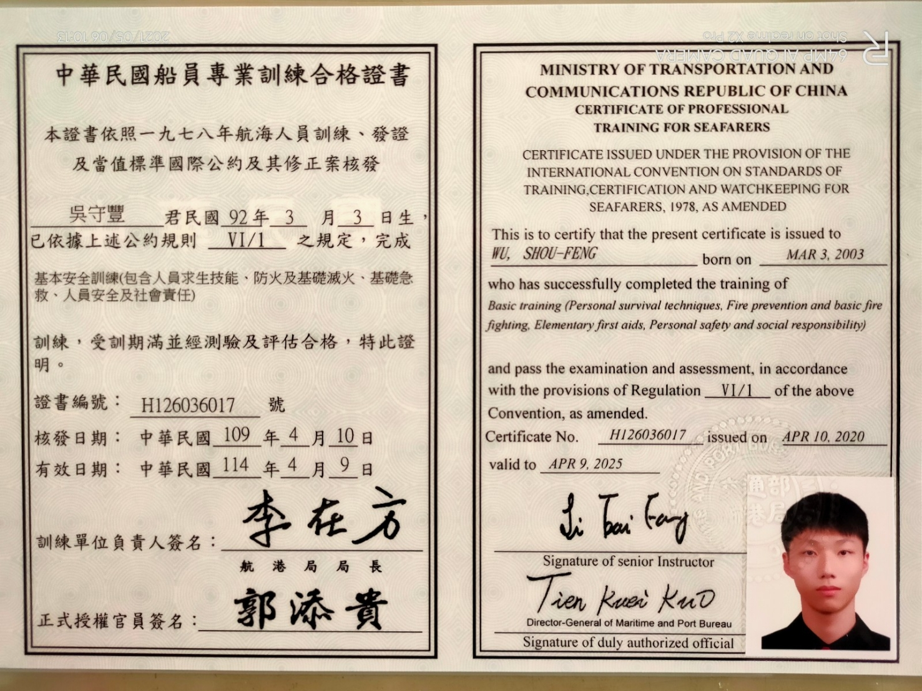
國際證照

Slide 12
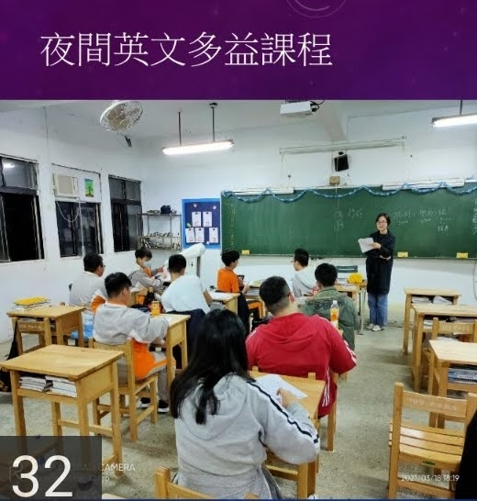
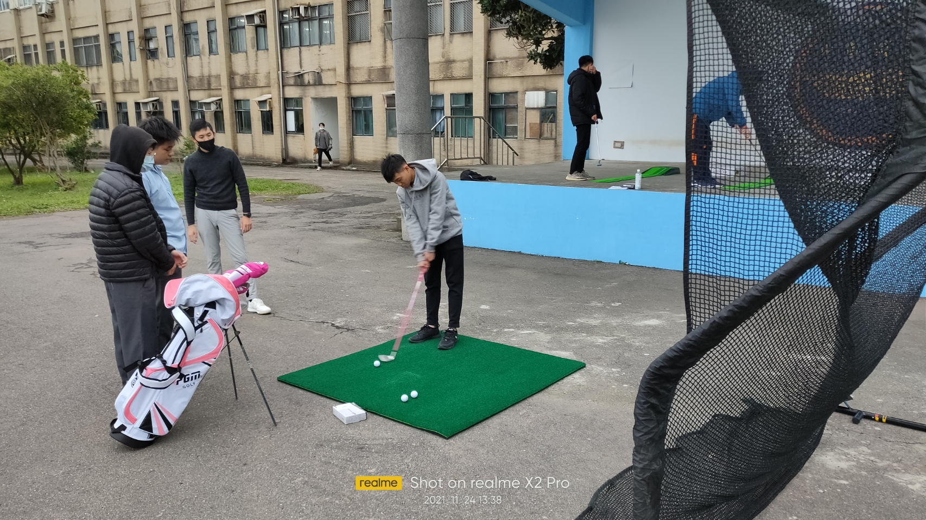
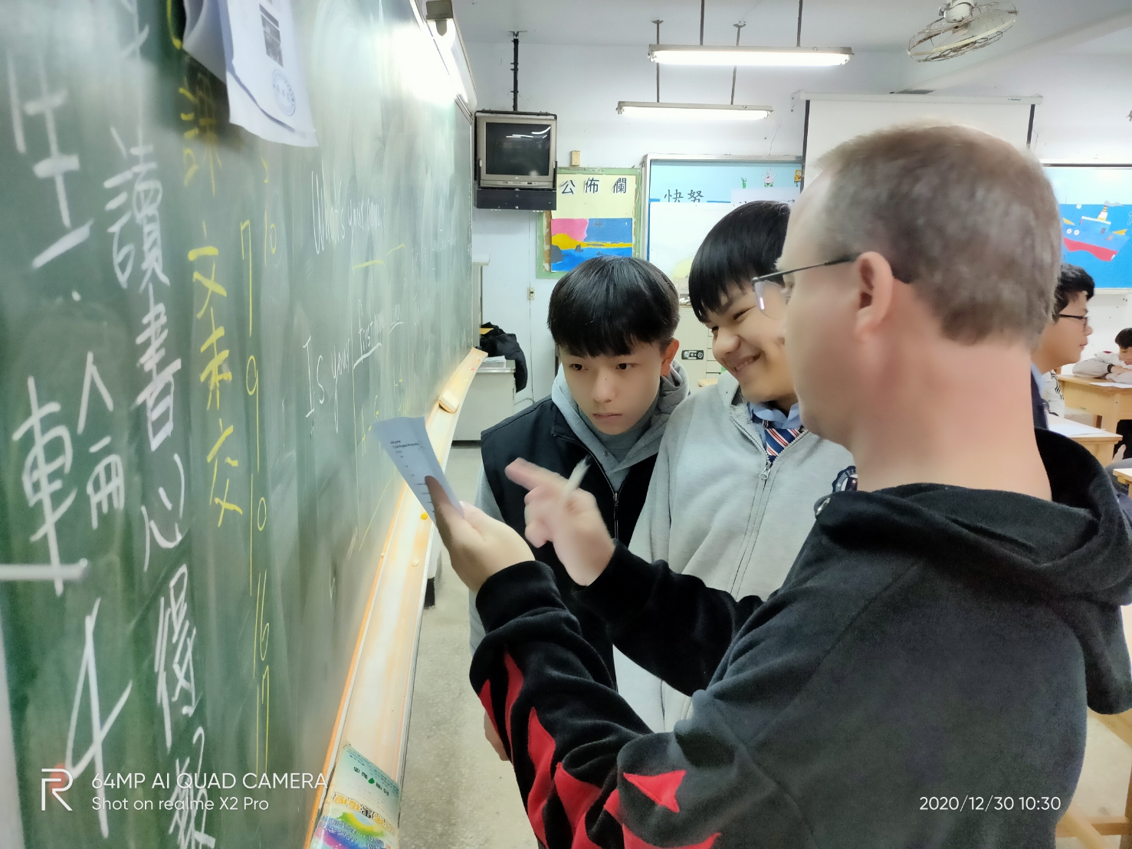
特色課程

Slide 13
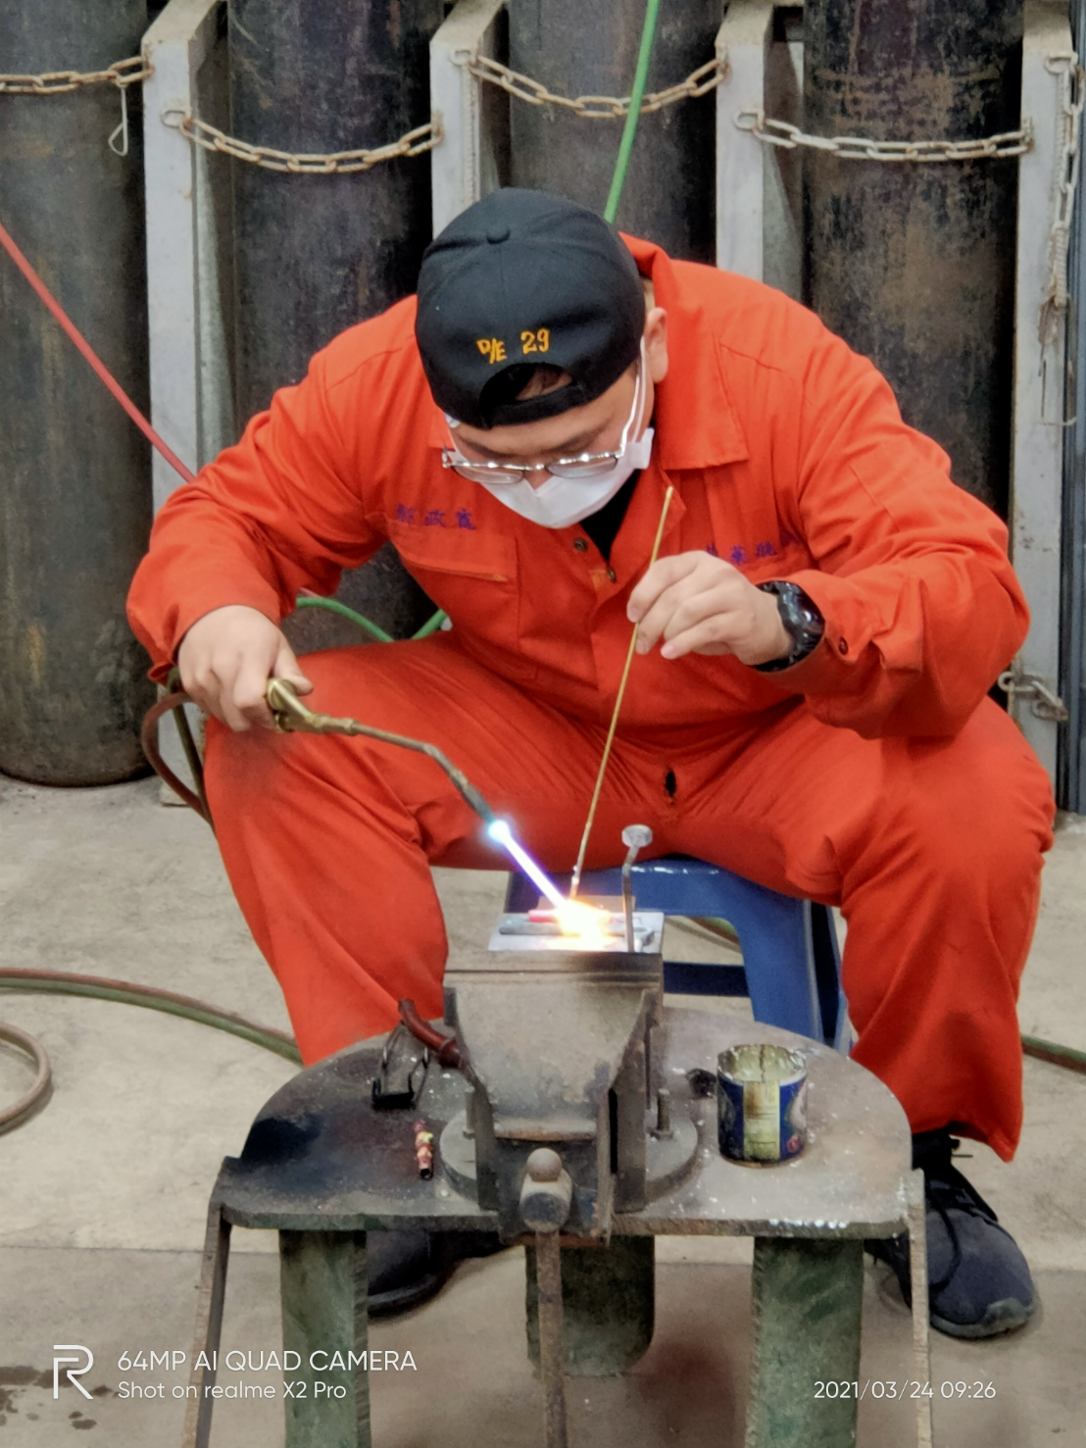
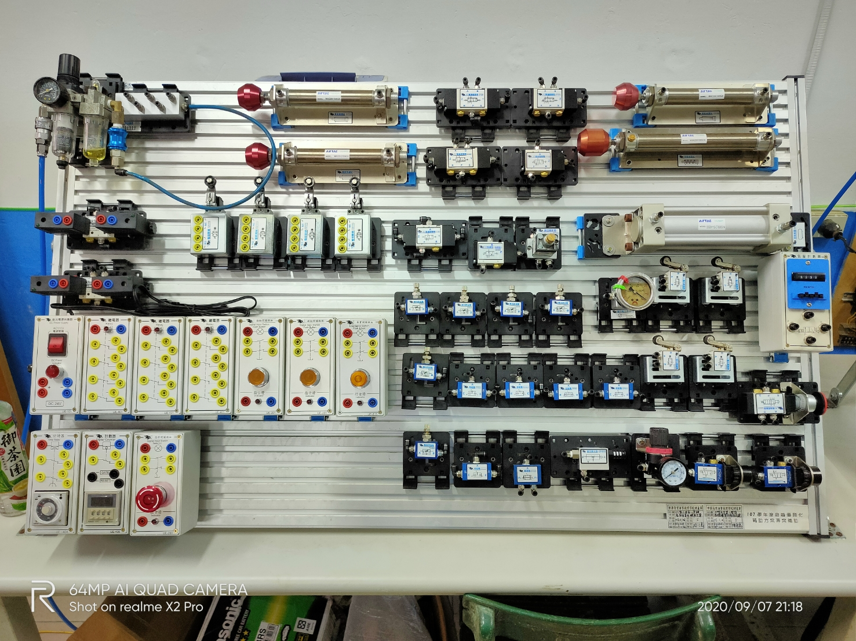
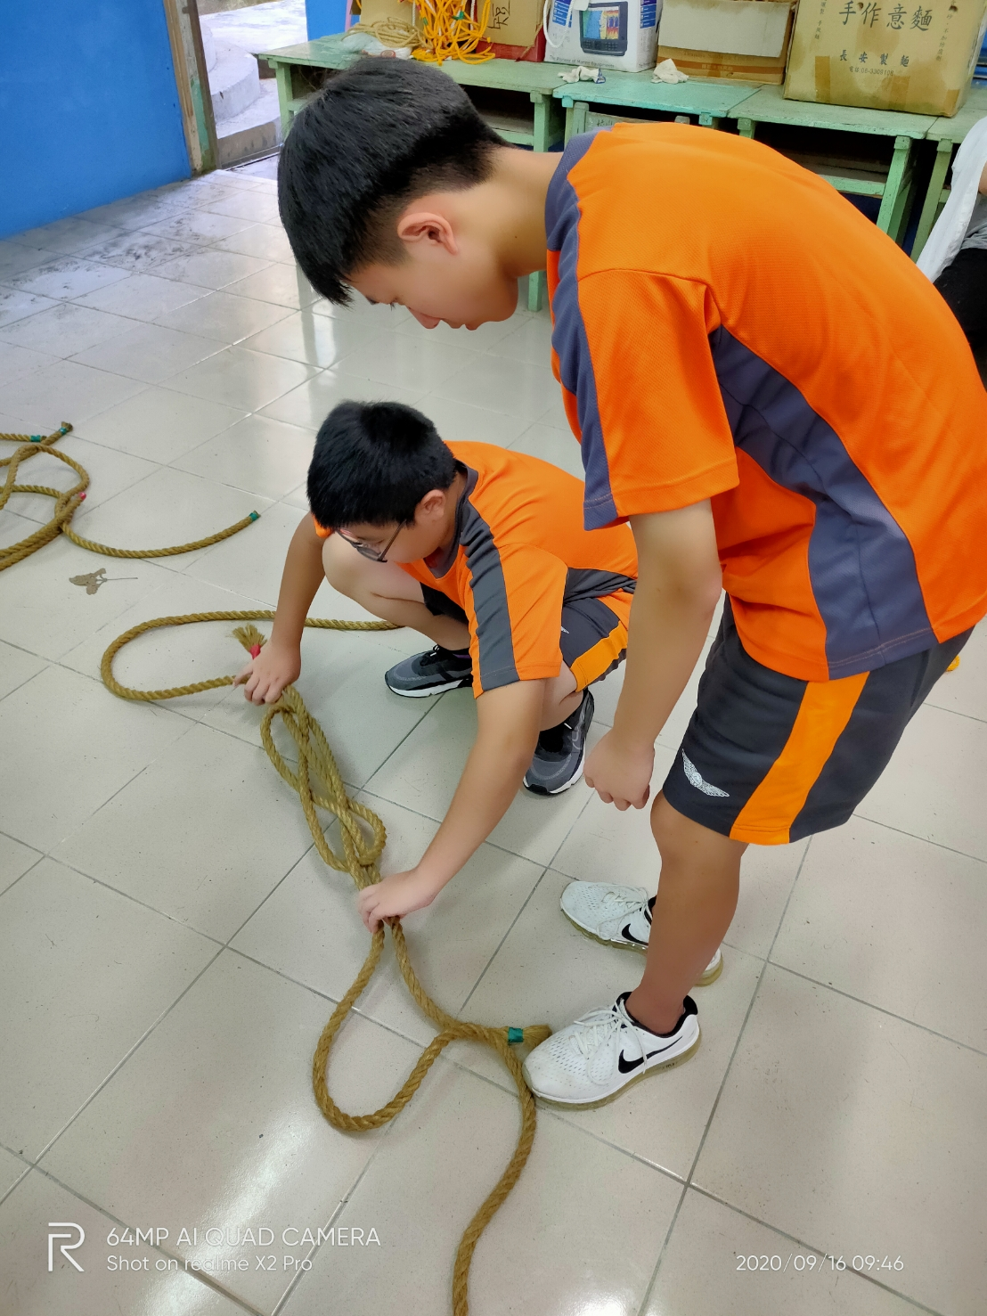
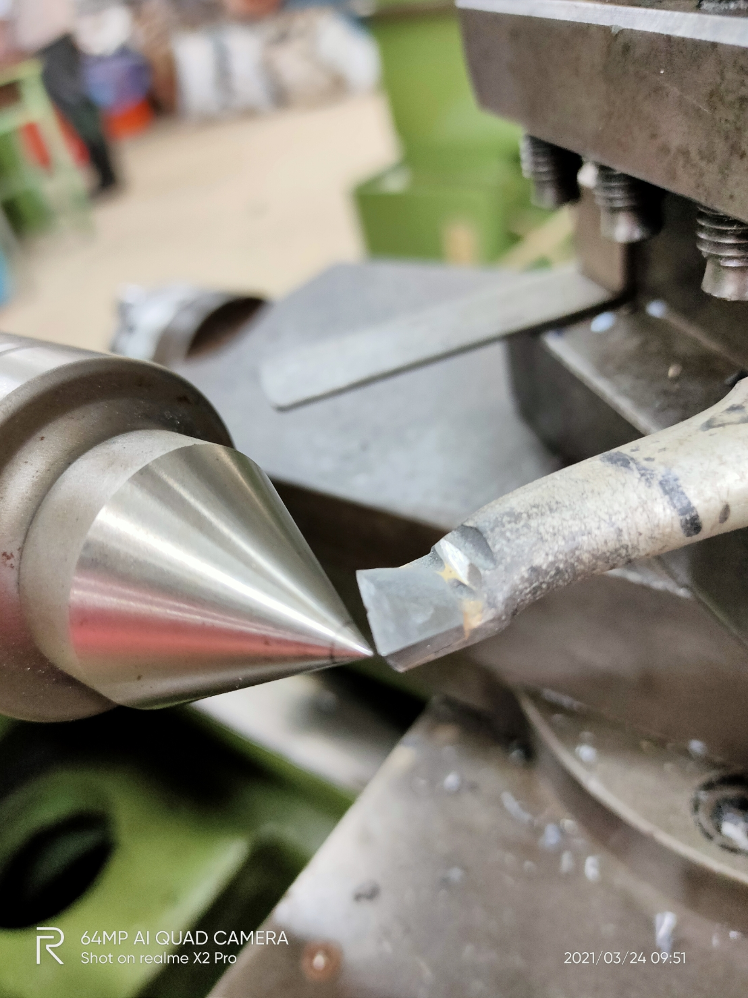
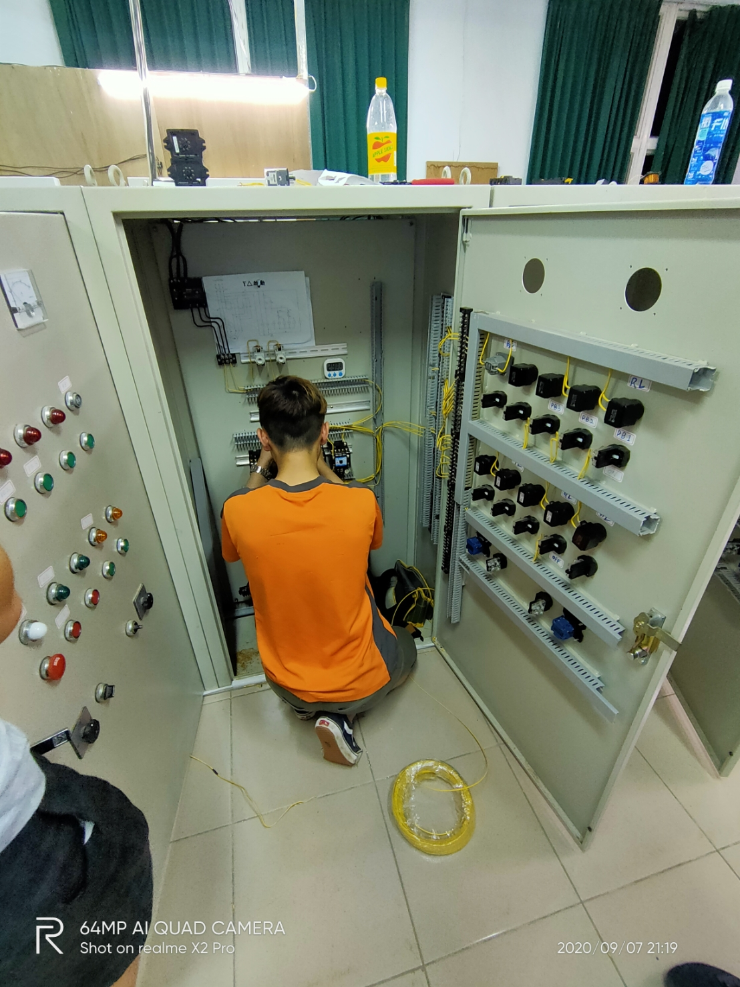
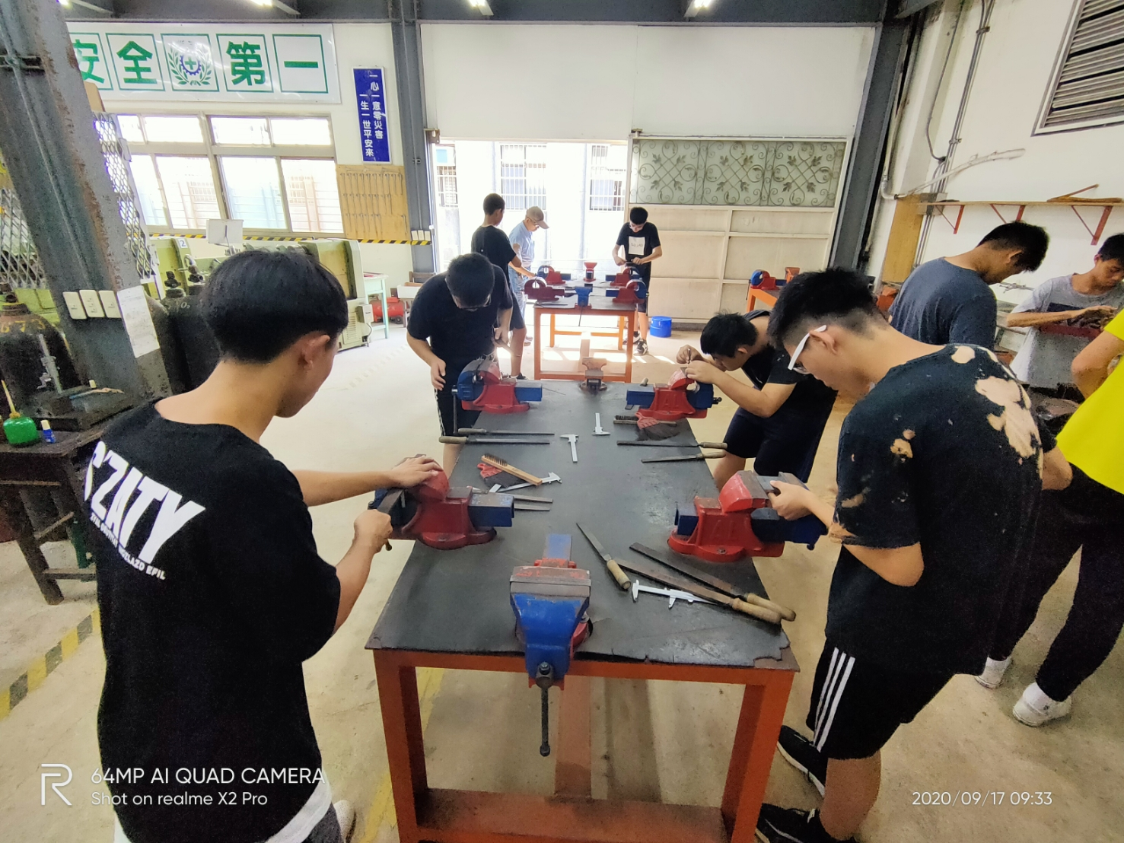
專業課程

Slide 14
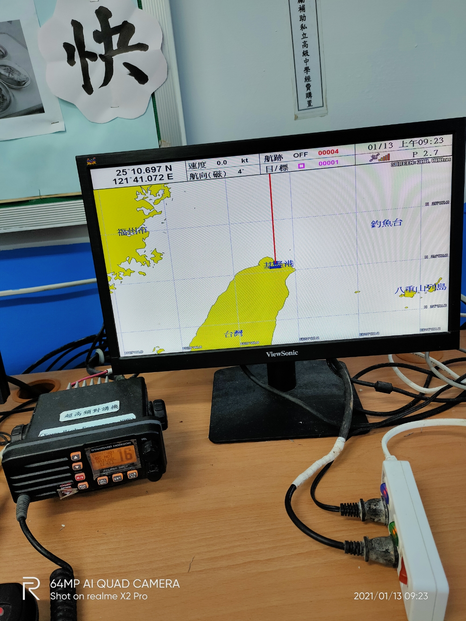
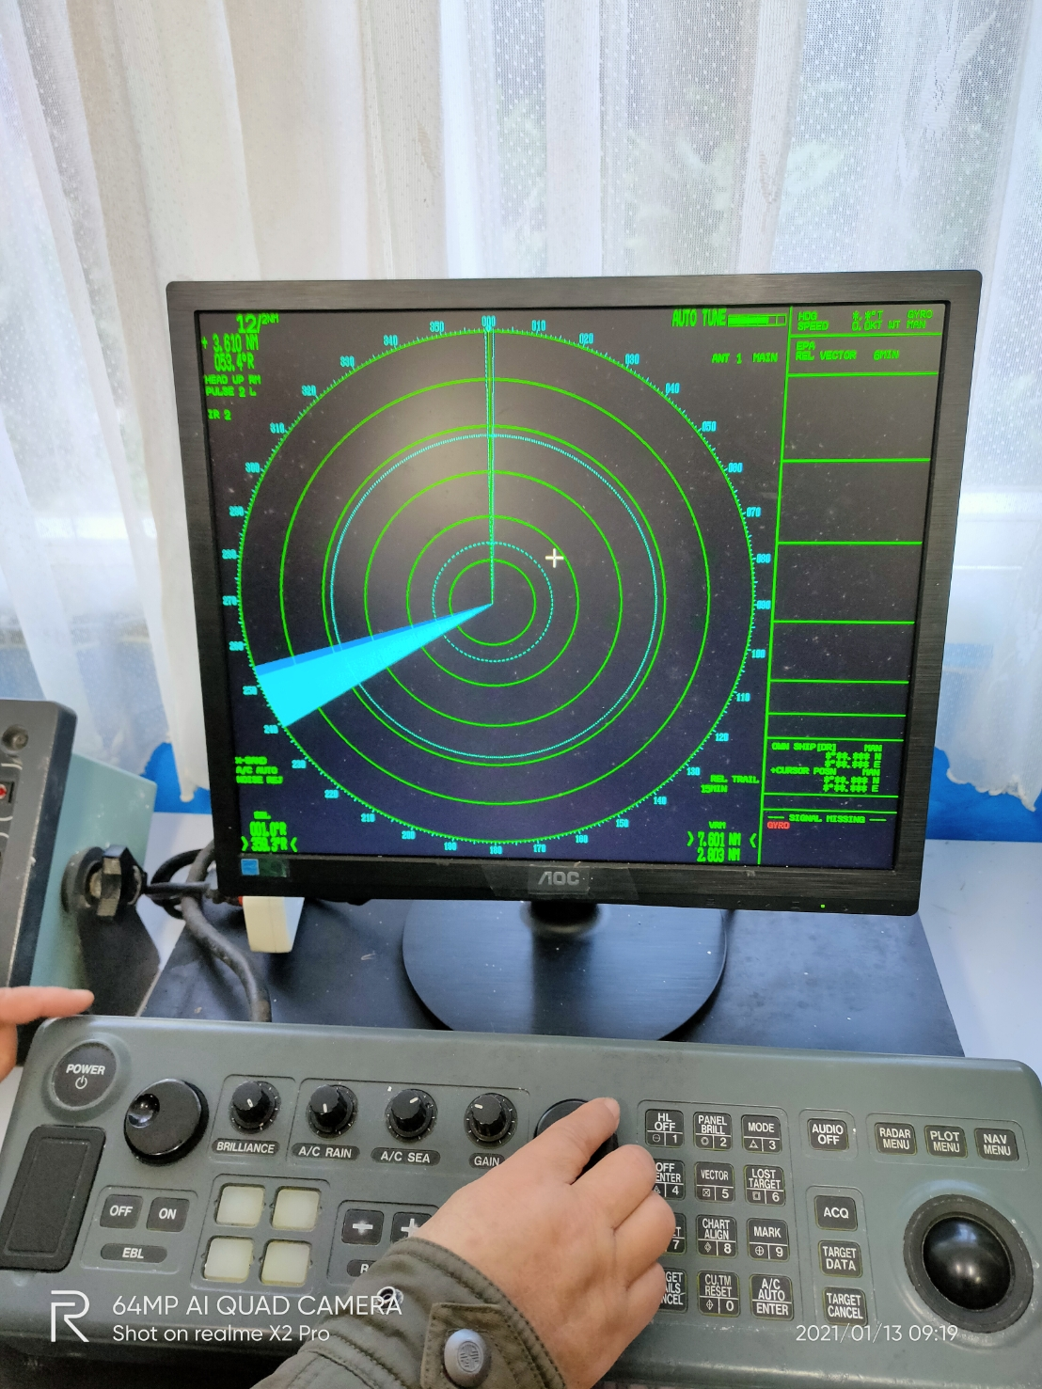
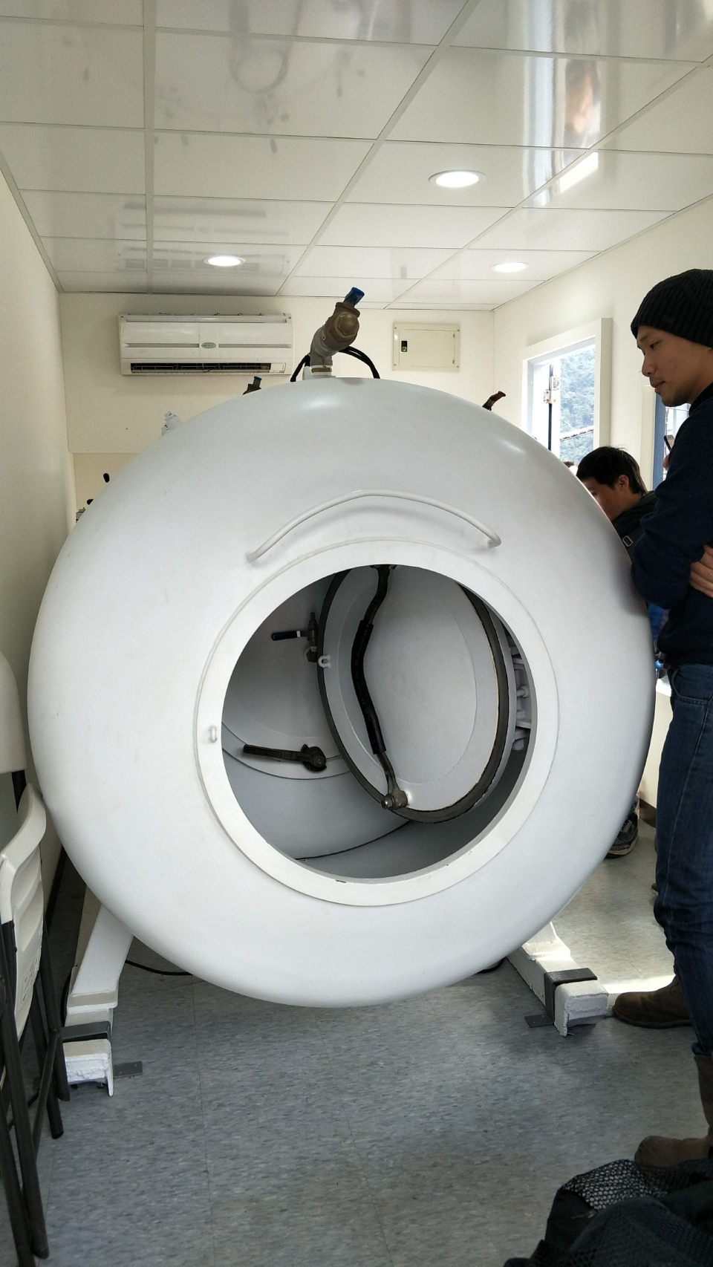
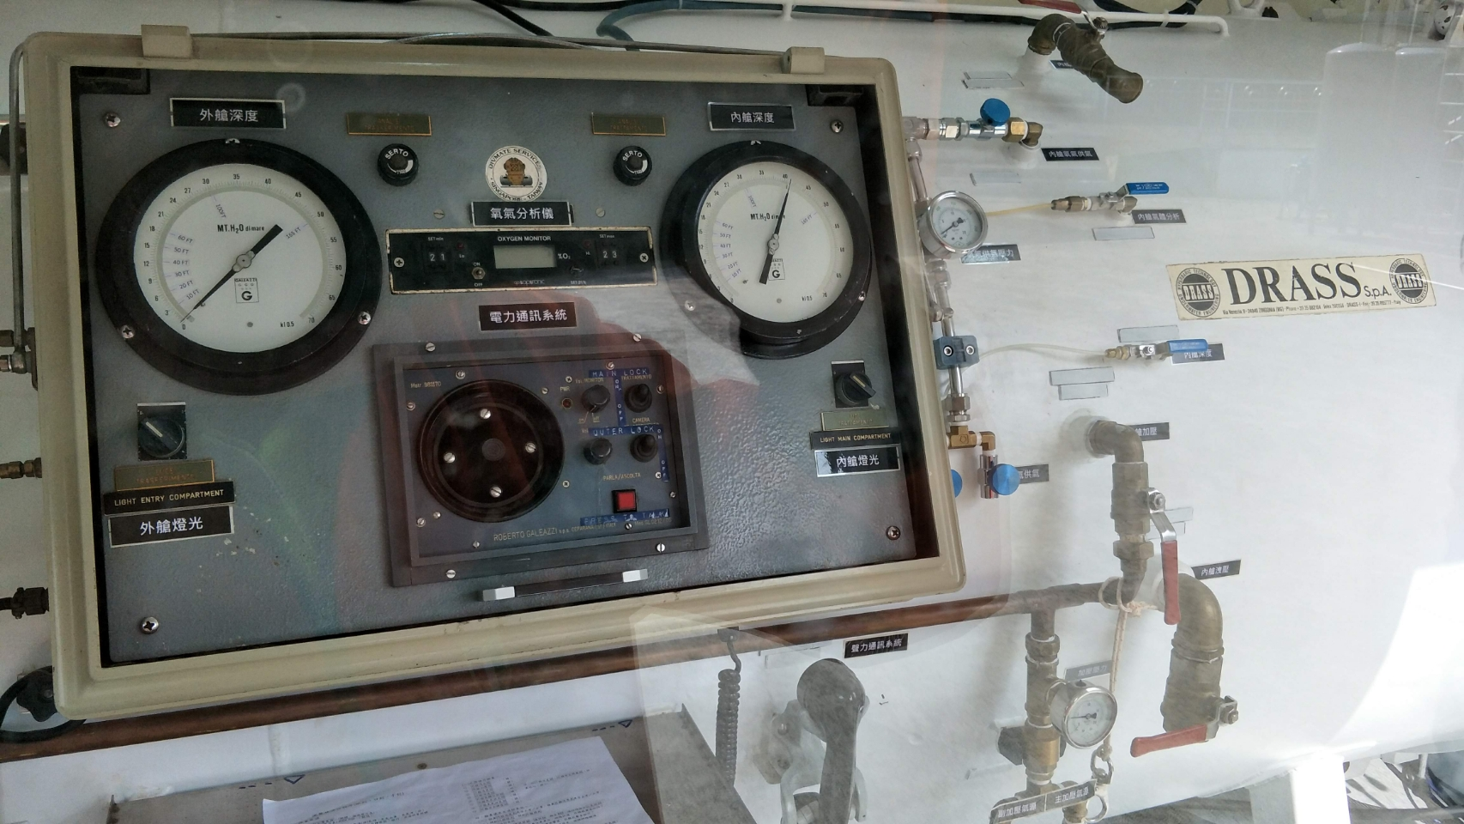
專業設備

Slide 15

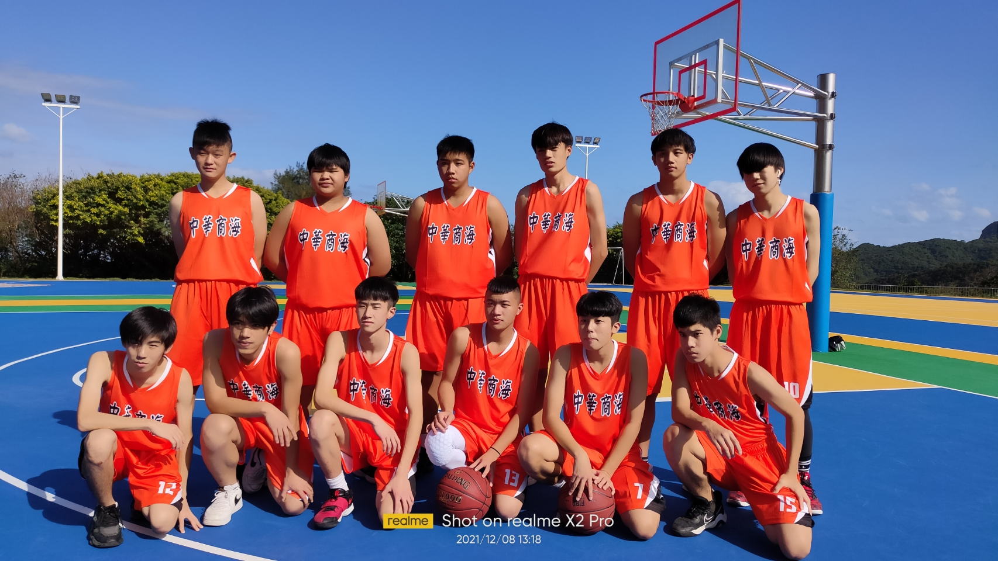
本校特色社團介紹

Slide 16
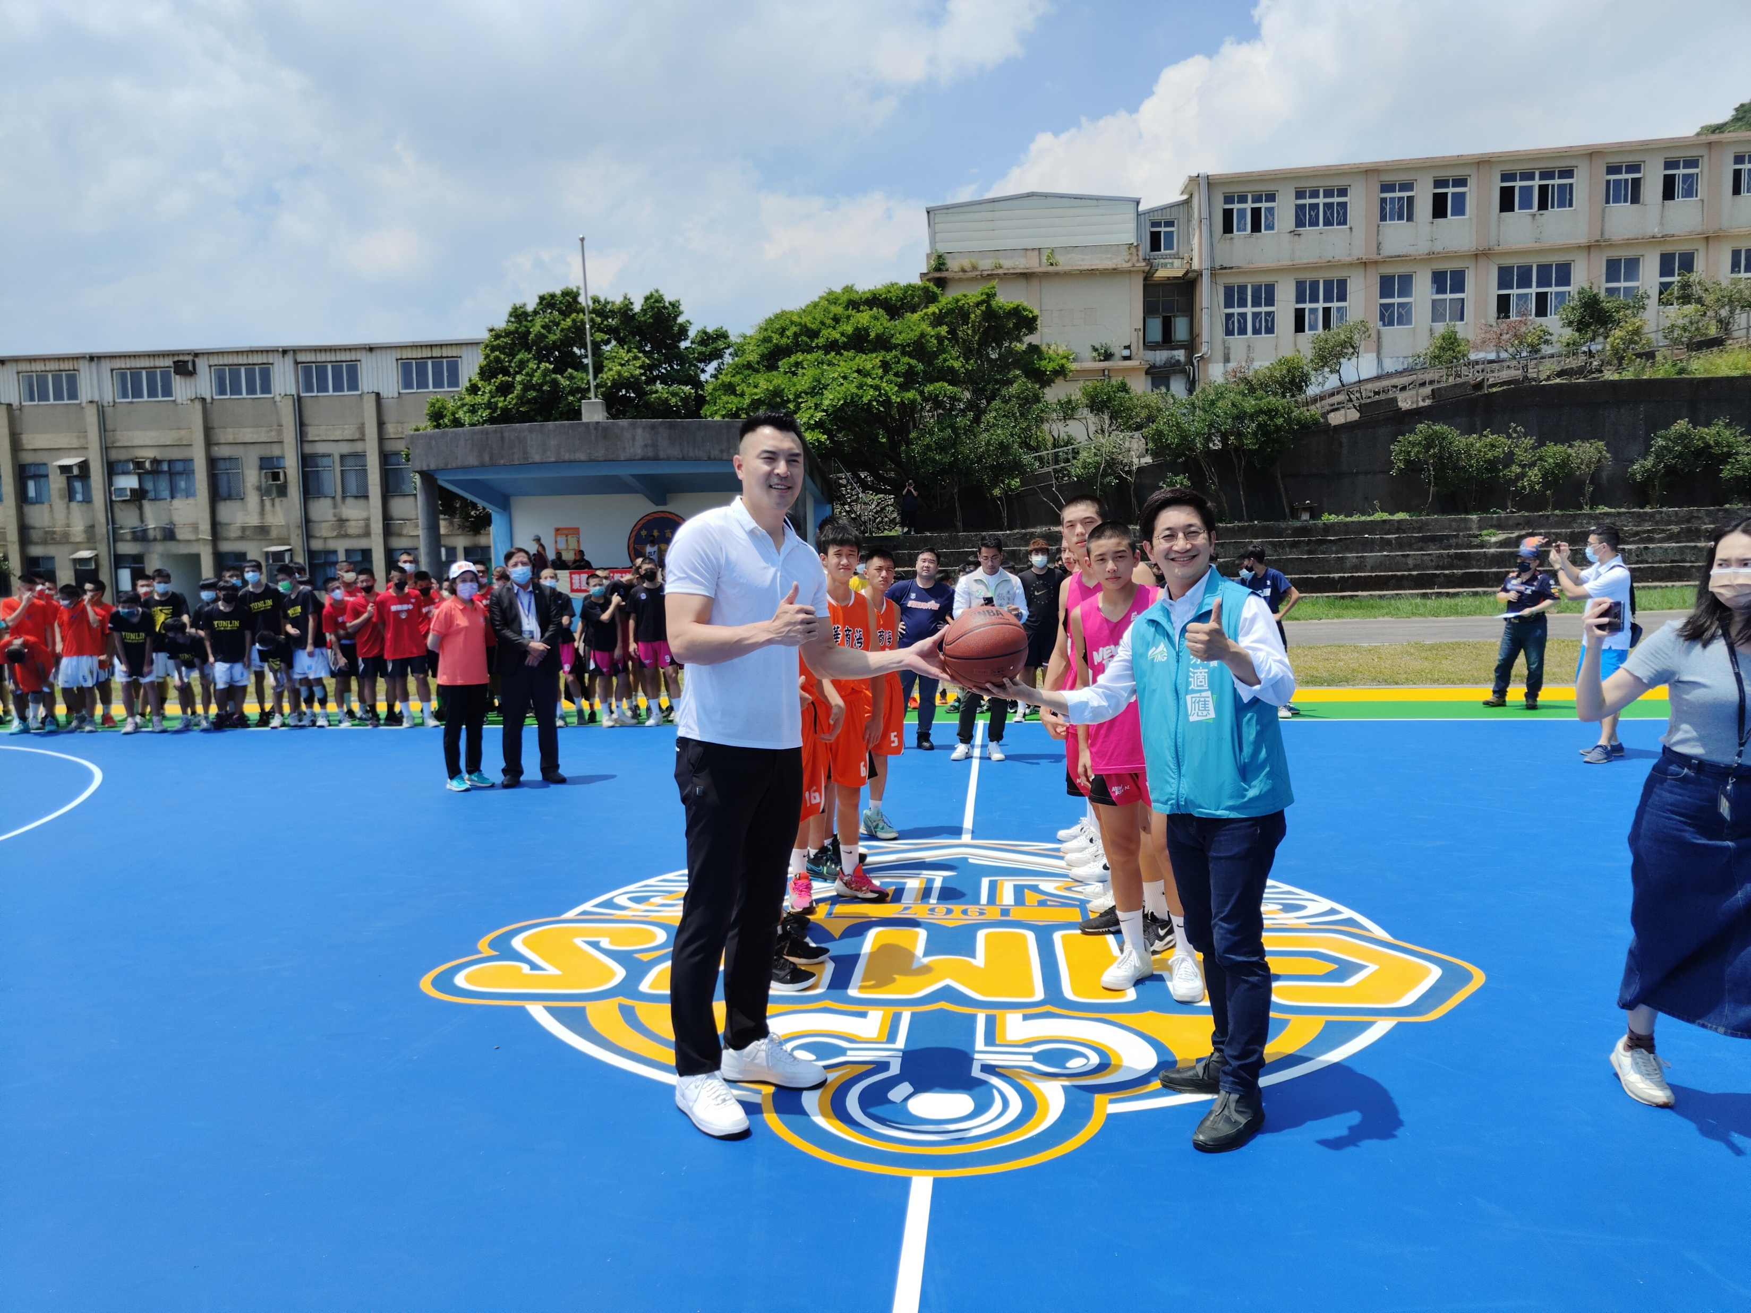
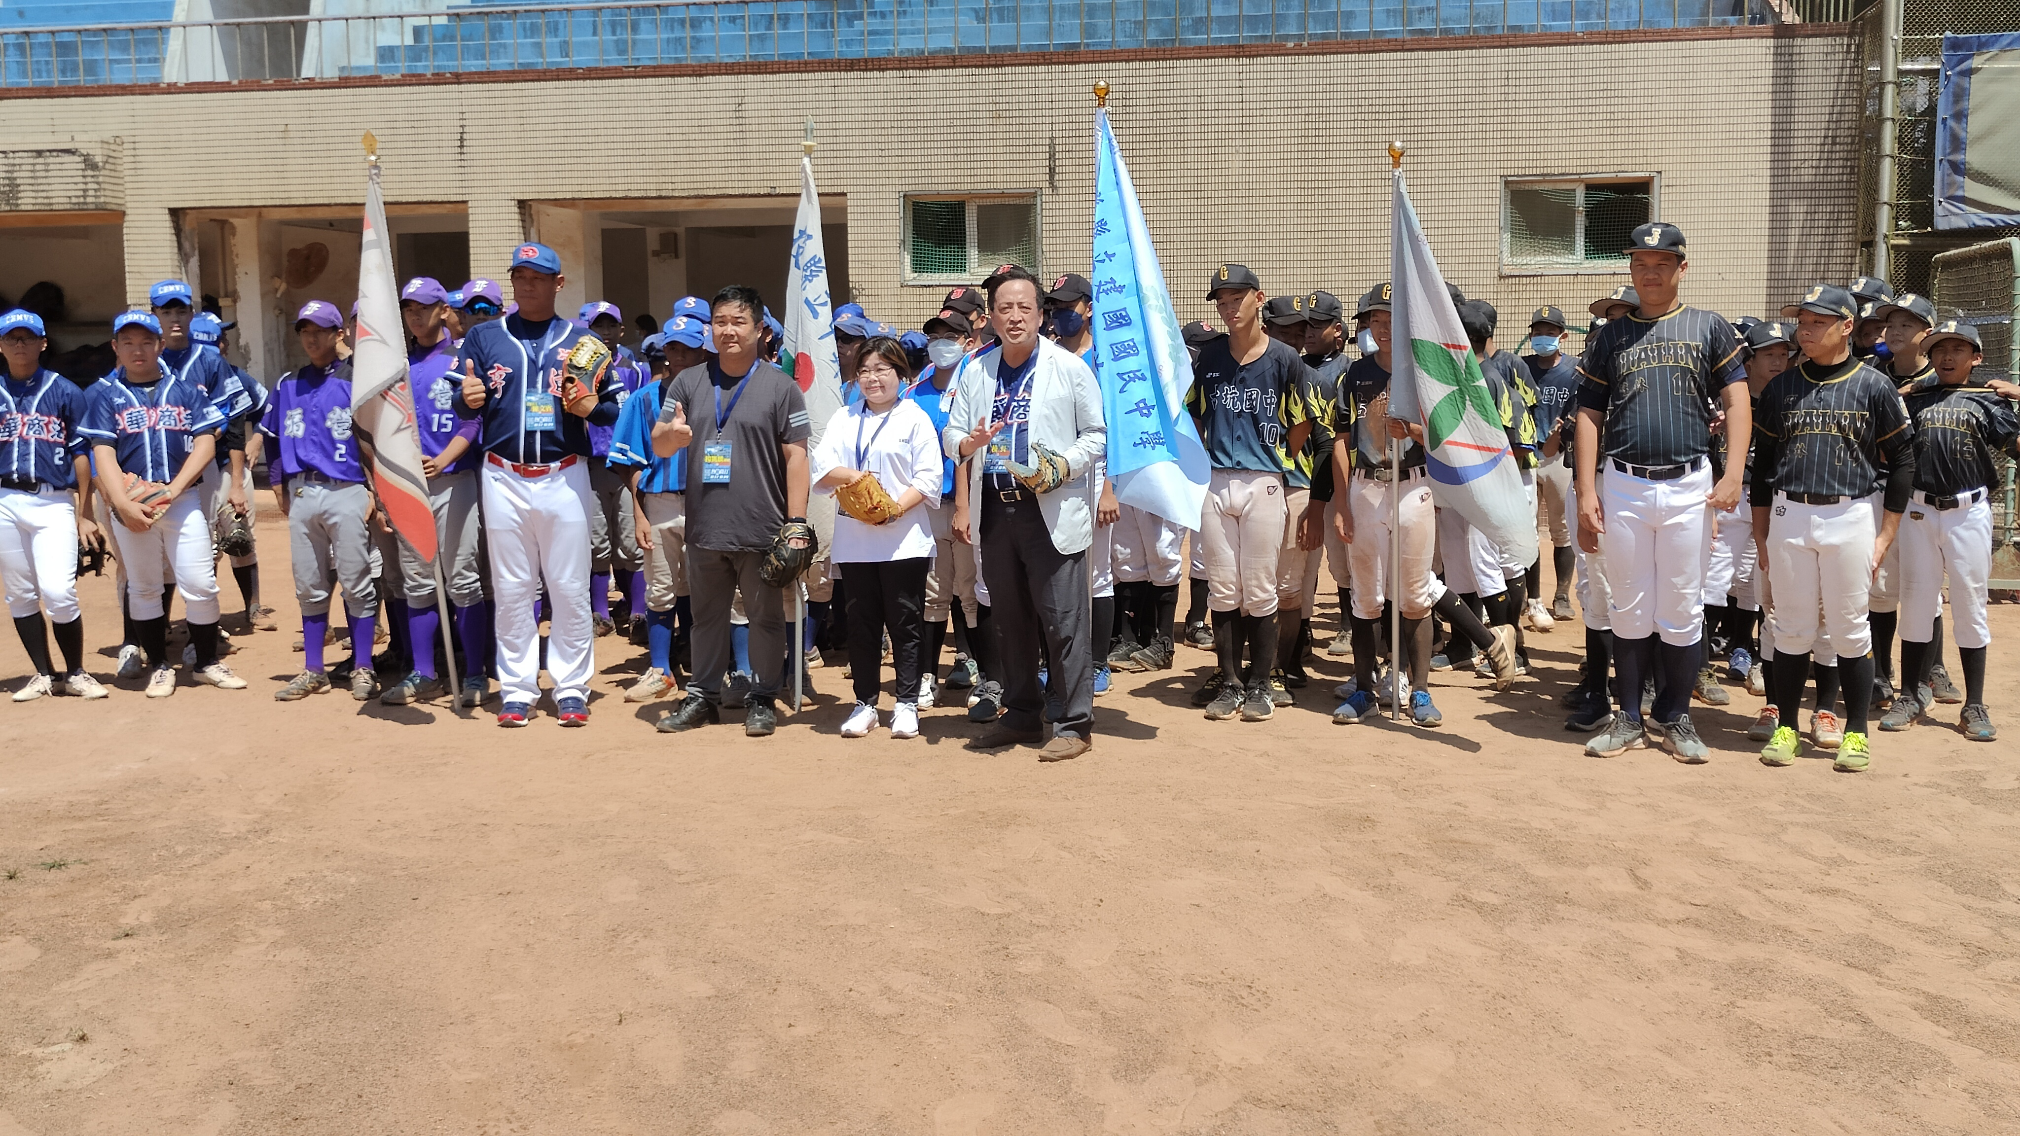
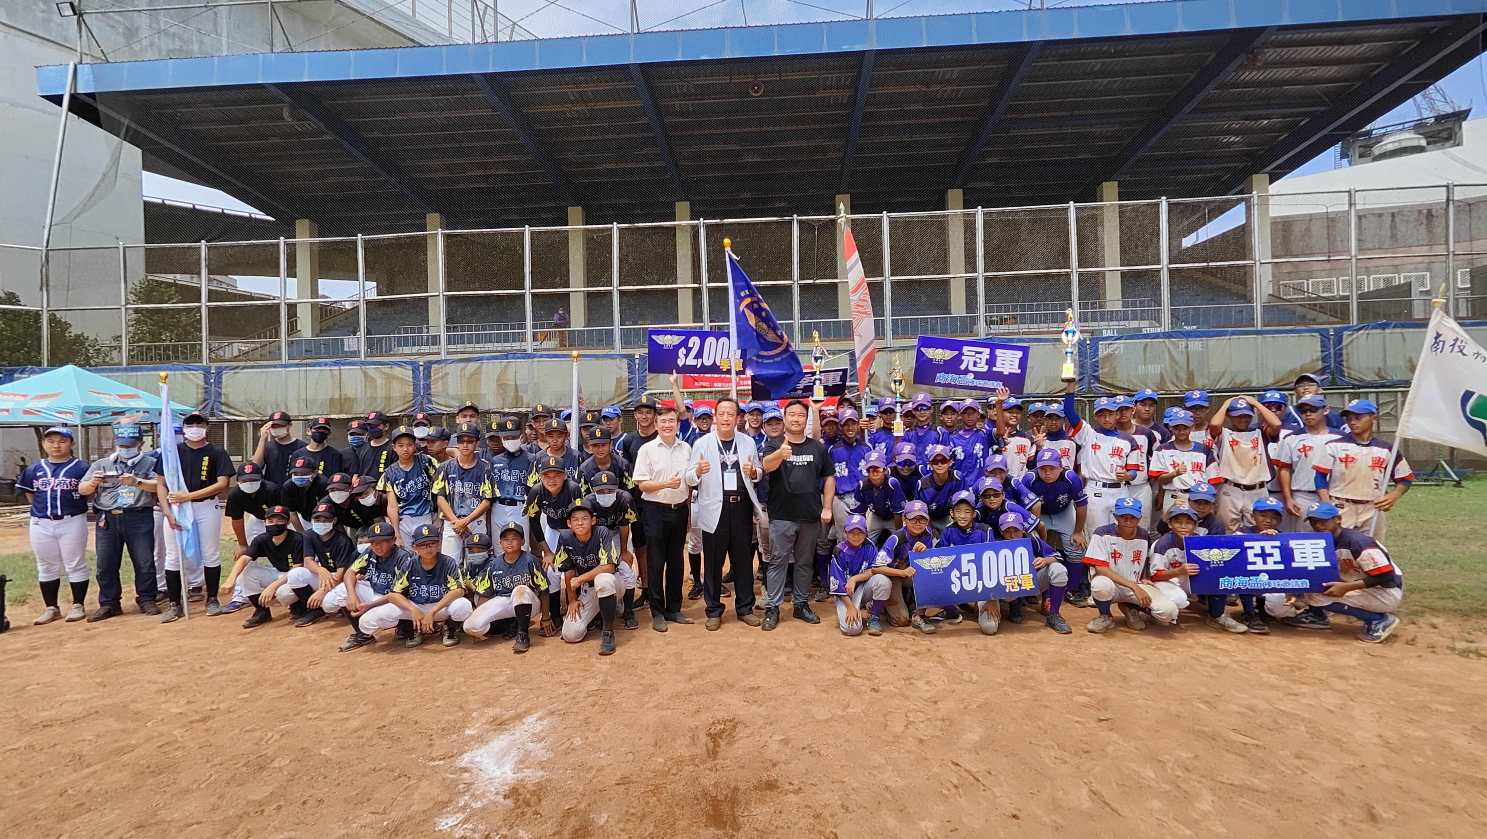
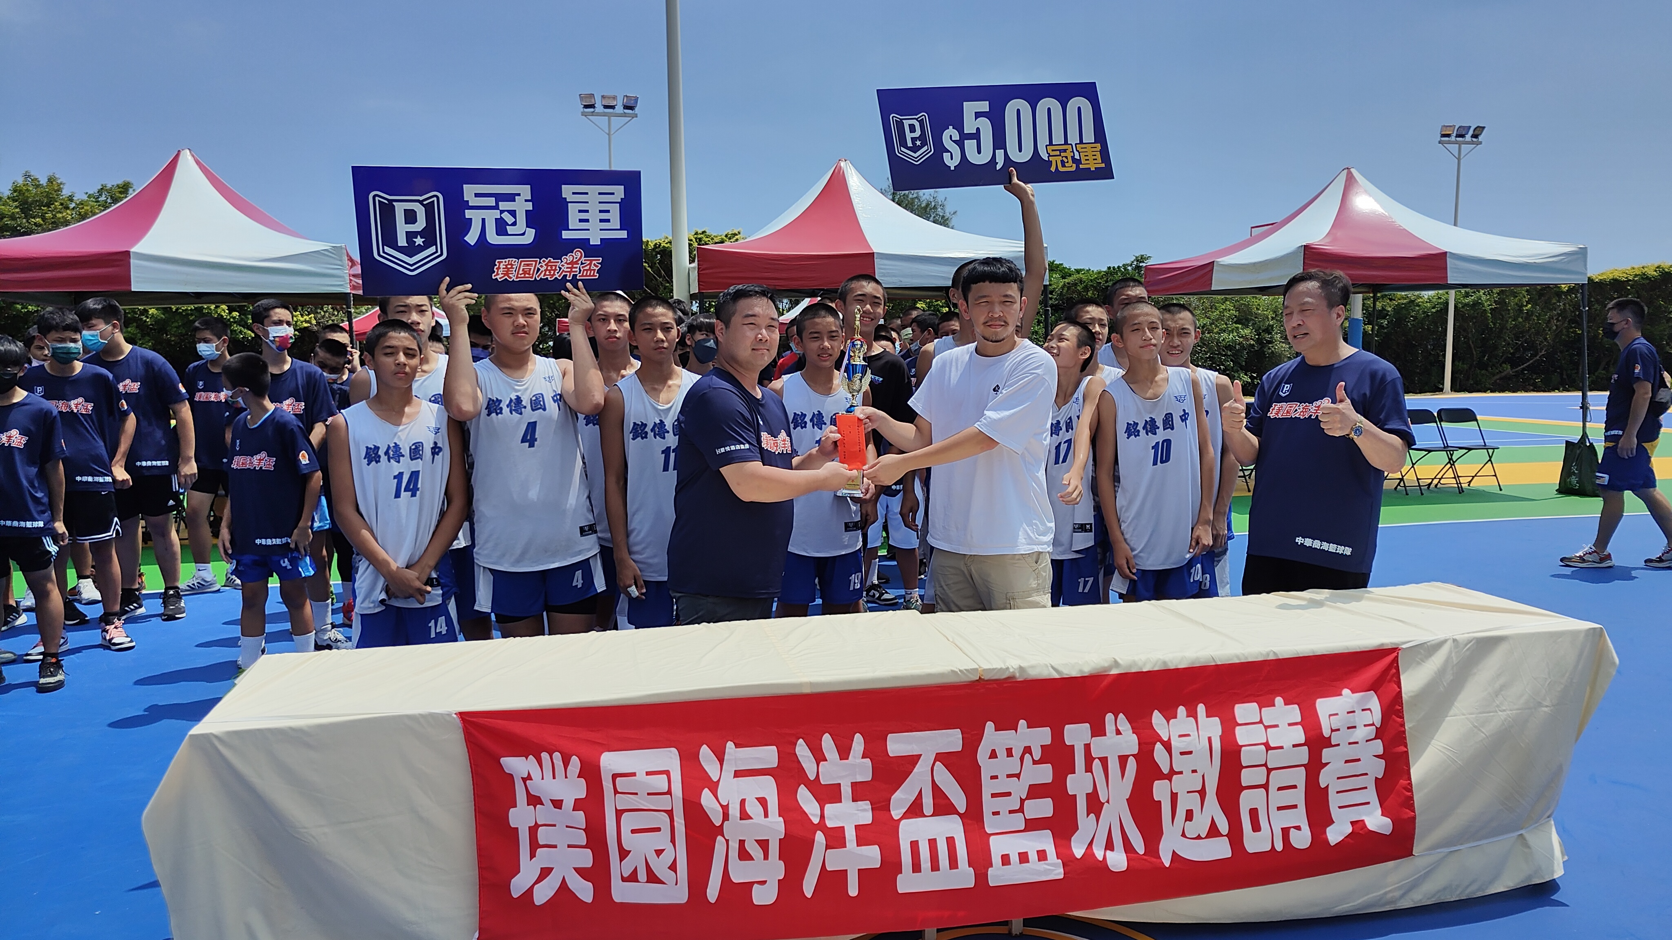

Slide 17
放眼全國繁星 唯一百萬年薪
1.國中會考成績達2A 以上入學者，獎學金最高達480,000 元。
2.國中會考成績達5B 以上入學者，獎學金最高達60,000 元。
3.國中會考成績達4B 入學者，獎學金最高達36,000 元。
4.國中會考成績達3B 入學者，獎學金最高達24,000 元。
兩大企業家簽訂備忘錄創立清寒弱勢扶助獎學金
一、設立急難救助獎學金50 萬元，提供在學生因家庭或意外狀況急難救助之用!
二、清寒入學補助獎學金:
1.持低收入證明入學者，每月補助獎學金2,000 元。
2.持中低收入證明入學者，每月補助獎學金1,000 元。
3.特定族群暨弱勢家庭(單親家庭)入學獎金每月補助獎學金1,000 元。

Slide 18
春保森拉天時鎢鋼集團廖萬隆總裁
鴻海科技集團郭台銘董事長
兩大企業家助你就學圓夢
在學優惠補助
一、新生入學營養午餐，每人第一學年度免費!
二、新生入學制服，每人免費一套。
三、新生入學生 3 年住宿全額免費。
在學獎學金
一、考取證照獎學金：
1.每考取1 張本科相關丙級技術士證照，除補助報名費外，另頒發獎學金600 元。
2.每考取1 張本科相關乙級技術士證照，除補助報名費外，另頒發獎學金2,000 元。
二、每學期全勤獎學金1,000 元。
三、每學期為該科該年級總成績前三名者，第一名獎學金5,000 元；第二名獎學金3,000 元；第三名
獎學金1,500 元。
四、參加地區級校外競賽成績達前三名者，第一名獎學金5,000 元；第二名獎學金3,000 元；第三名
獎學金1,500 元。
五、參加全國級校外競賽成績達前三名或金手獎者，獎學金10,000 元。

Slide 19
交通方式
一.基隆地區可至基隆火車站搭乘(789)往崁腳線到達中華商海校門口下車或搭乘往金山、淡水(790、862)至萬里橋頭站下車步行約8~10分鐘至本校。(搭計程車100元即可到達)
二.台北/新北地區可至台北車站東三門搭乘國光客運(1815)至萬里橋頭下車步行約8~10分鐘至本校。 (搭計程車100元即可到達)
三.可至板橋火車站旁的板橋公車站搭乘(953)至萬里橋頭下車步行約8~10分鐘至本校。(搭計程車100元即可到達)
四.可至台大/台電大樓(1068)至萬里橋頭站下車步行約8~10分鐘至本校。(搭計程車100元即可到達)

Slide 20
入學與聯絡方式
入學方式:完全免試(基隆全區/汐止/萬里/瑞芳/雙溪/貢寮/平溪)、優先免試(新北市)、產業特殊類科(可跨區)、免試(基北區)、續招(可跨區)
保留名額:提供個人資料與戶口名簿影本或戶籍謄本影本即可保留名額。(繳交畢業證書正本就可完成報名手續)
聯絡方式:
學務主任 李理
手機/Line:0921 195 311
FB:中華商海 _招生看板
電話/地址:02-24922119分機421(20745新北市萬里區瑪鋉路15號)

Slide 21
航海科專業課程
一年級
二年級
三年級
航海學、海圖製作、海上法規、船藝學
證照考試/實習:
保全意識和保全職責
高雄-澎湖馬公實習七天
(台華輪)
航海學、國際避碰規則、駕駛台資源管理、航海儀器、航海繩結、輪機概論、船舶通訊
證照考試/實習:
基本安全訓練
日本鹿兒島實習十二天
(育英二號)
航海學、海圖製作、船舶管理、貨物作業、航海英文
證照考試/實習:
助理航行當值
救生艇筏及救難艇筏操縱
高雄-澎湖馬公實習三天
(台華輪)

Slide 22
輪機科專業課程
一年級
二年級
三年級
電工、鉗工、電焊、
俥床、機械製圖
證照考試/實習:
保全意識和保全職責
高雄-澎湖馬公實習七天
(台華輪)
電工、鉗工、電焊、
俥床、鍋爐、船藝學、航海概論
證照考試/實習:
基本安全訓練
日本鹿兒島實習十二天
(育英二號)
電工、鉗工、電焊、
俥床、自動控制、工業配電
證照考試/實習:
助理輪機當值
救生艇筏及救難艇筏操縱
高雄-澎湖馬公實習三天
(台華輪)

Slide 23
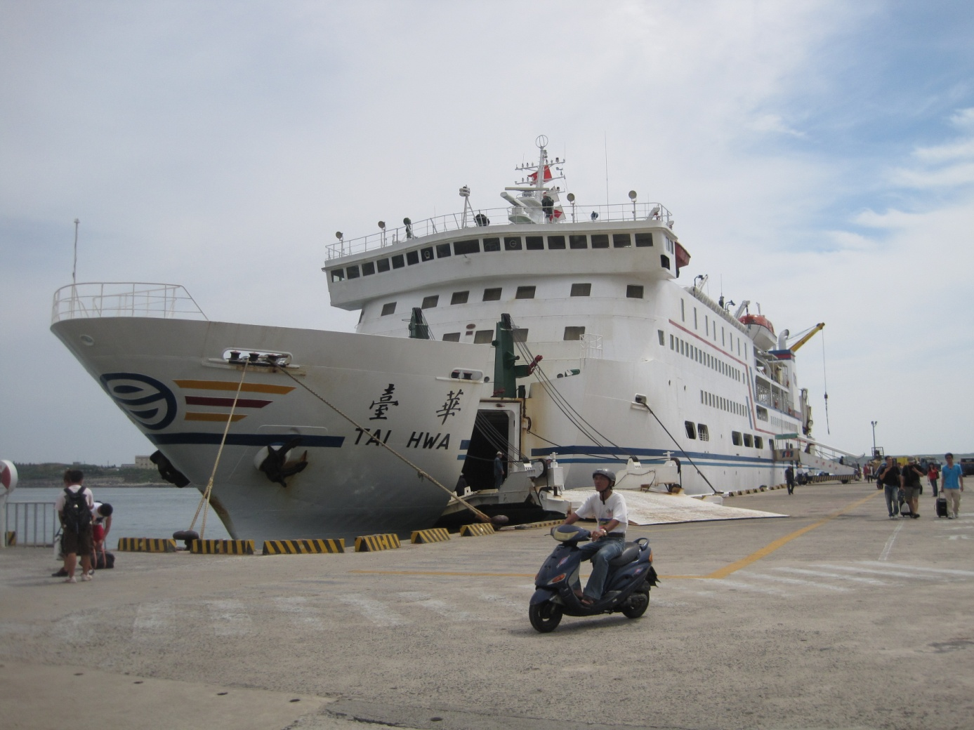
台華輪（澎湖教學海上實習）

Slide 24
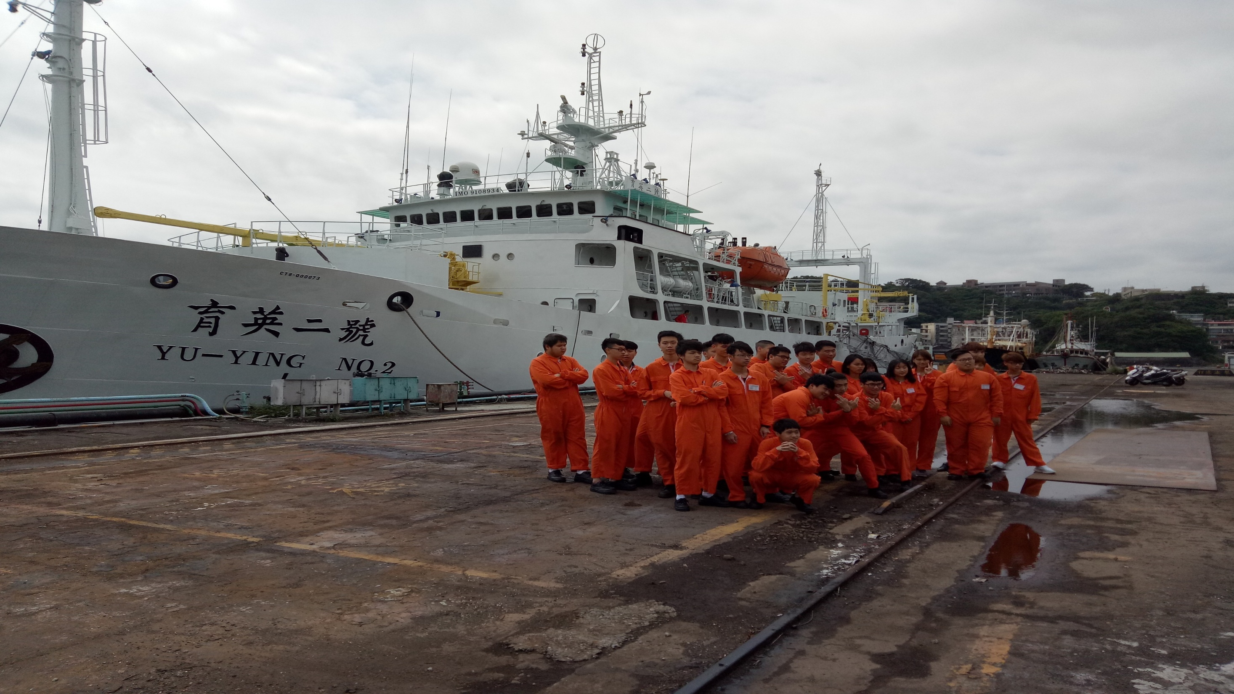

Slide 25
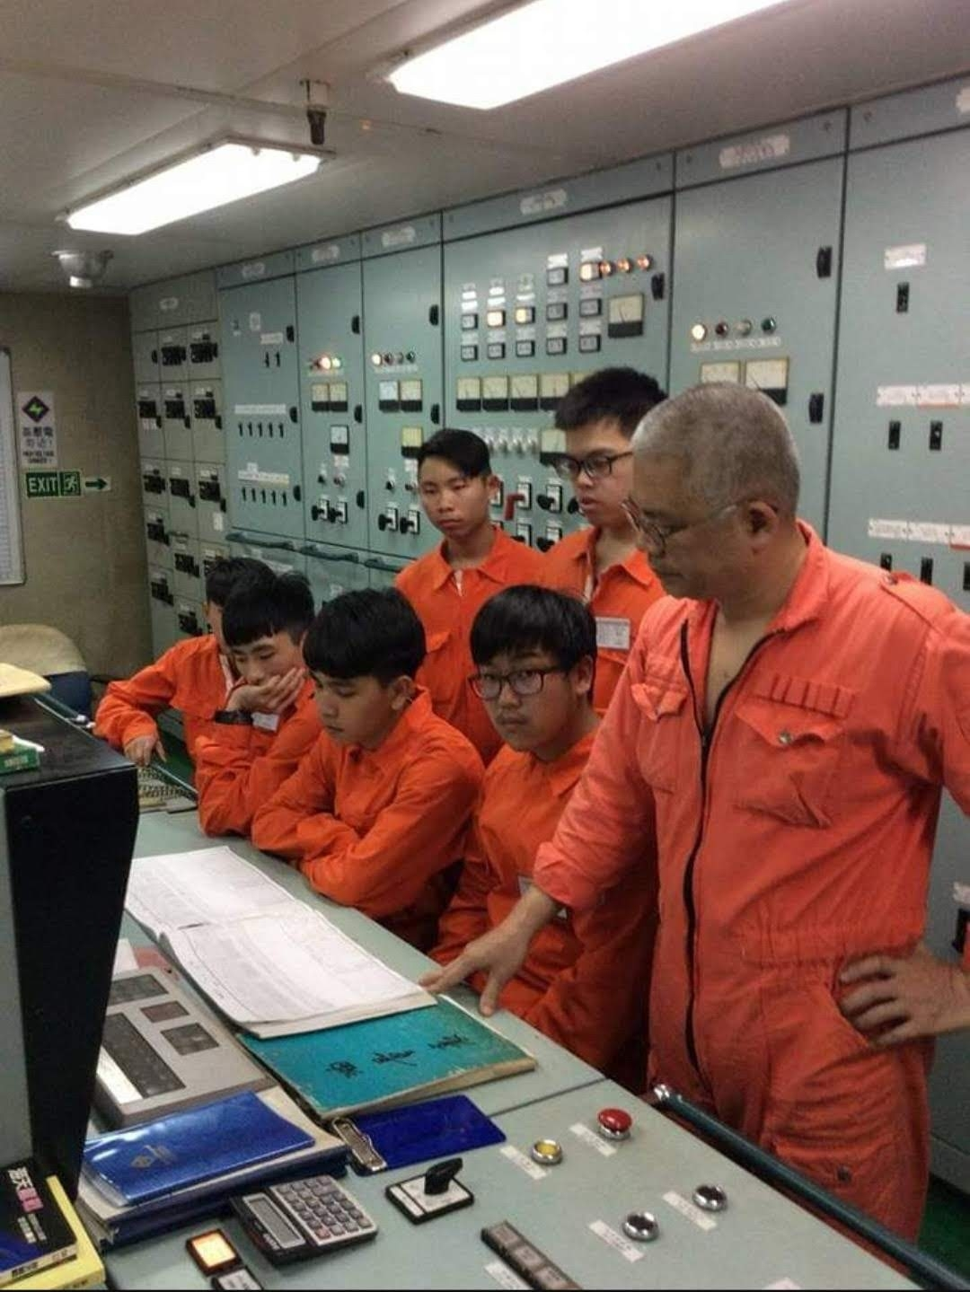
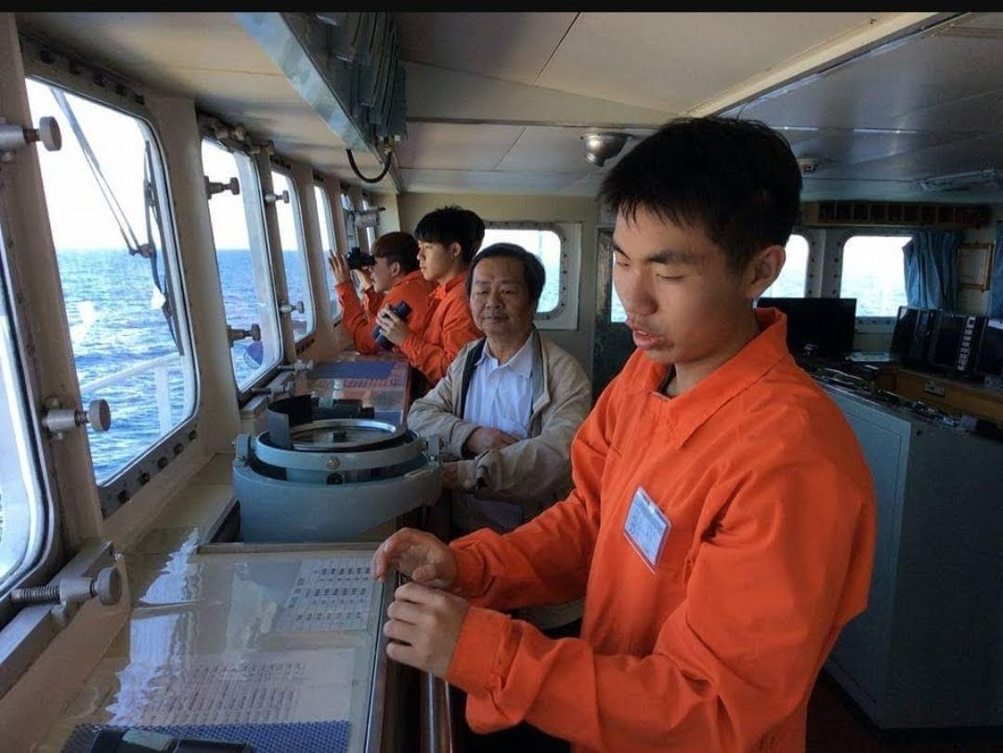
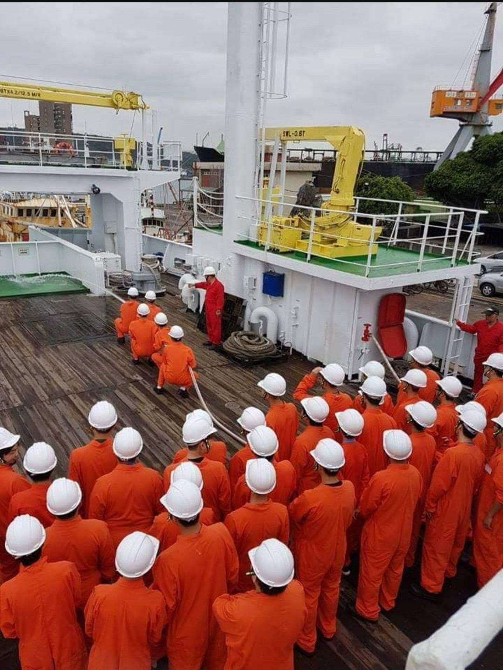
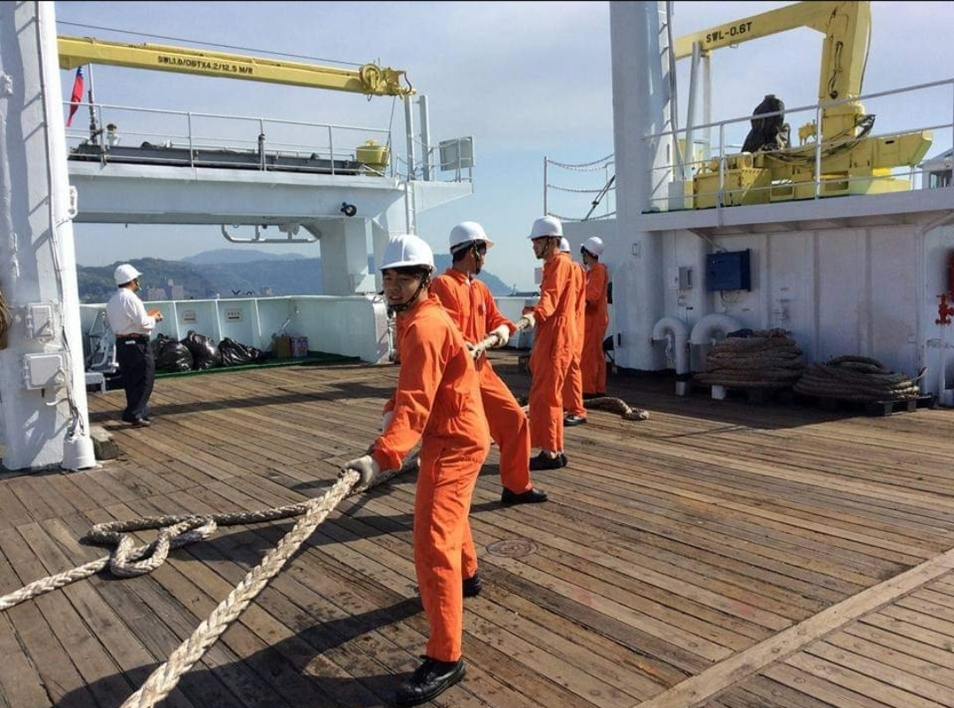

Slide 26
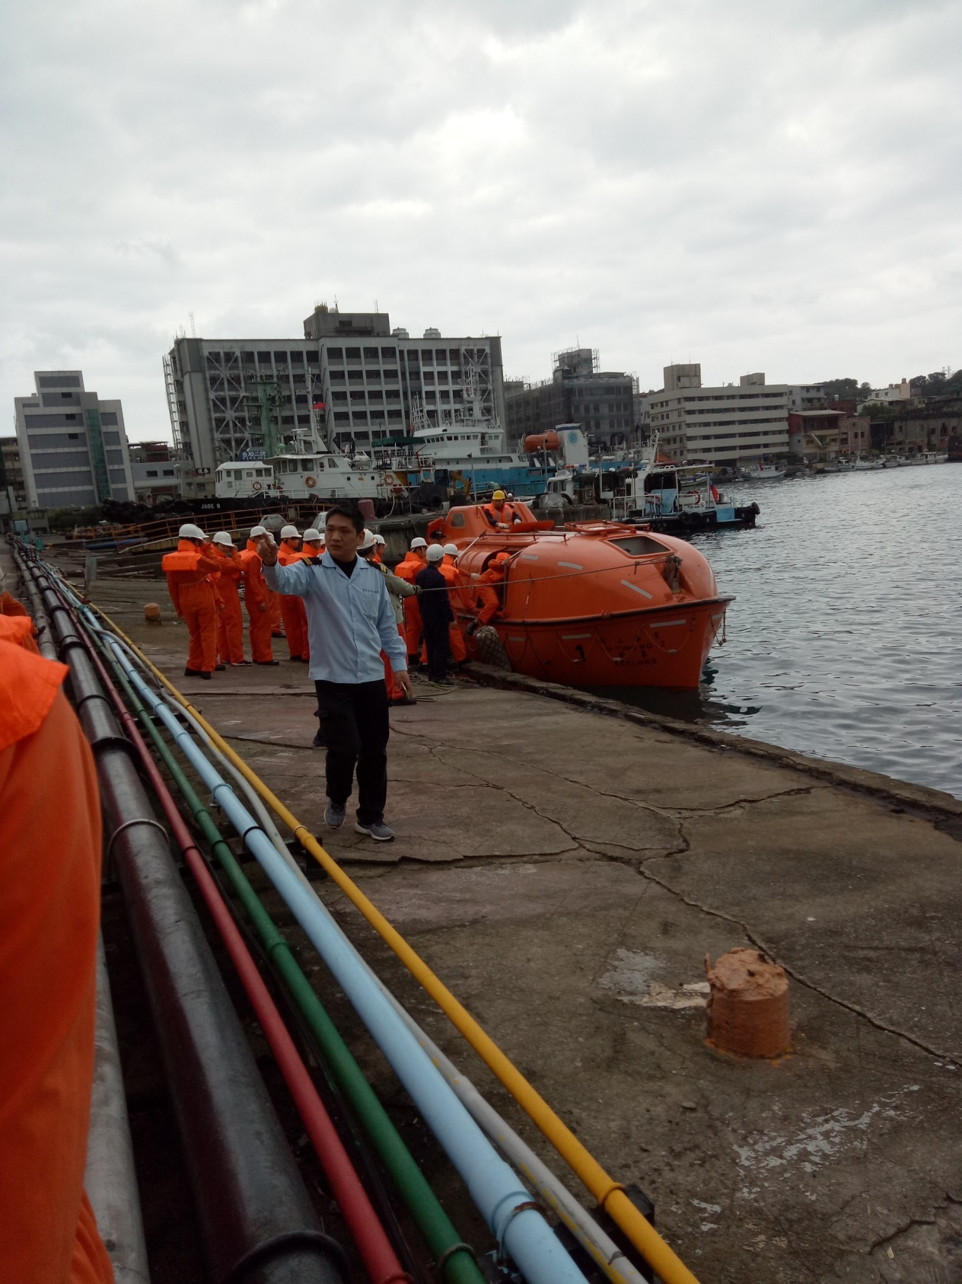
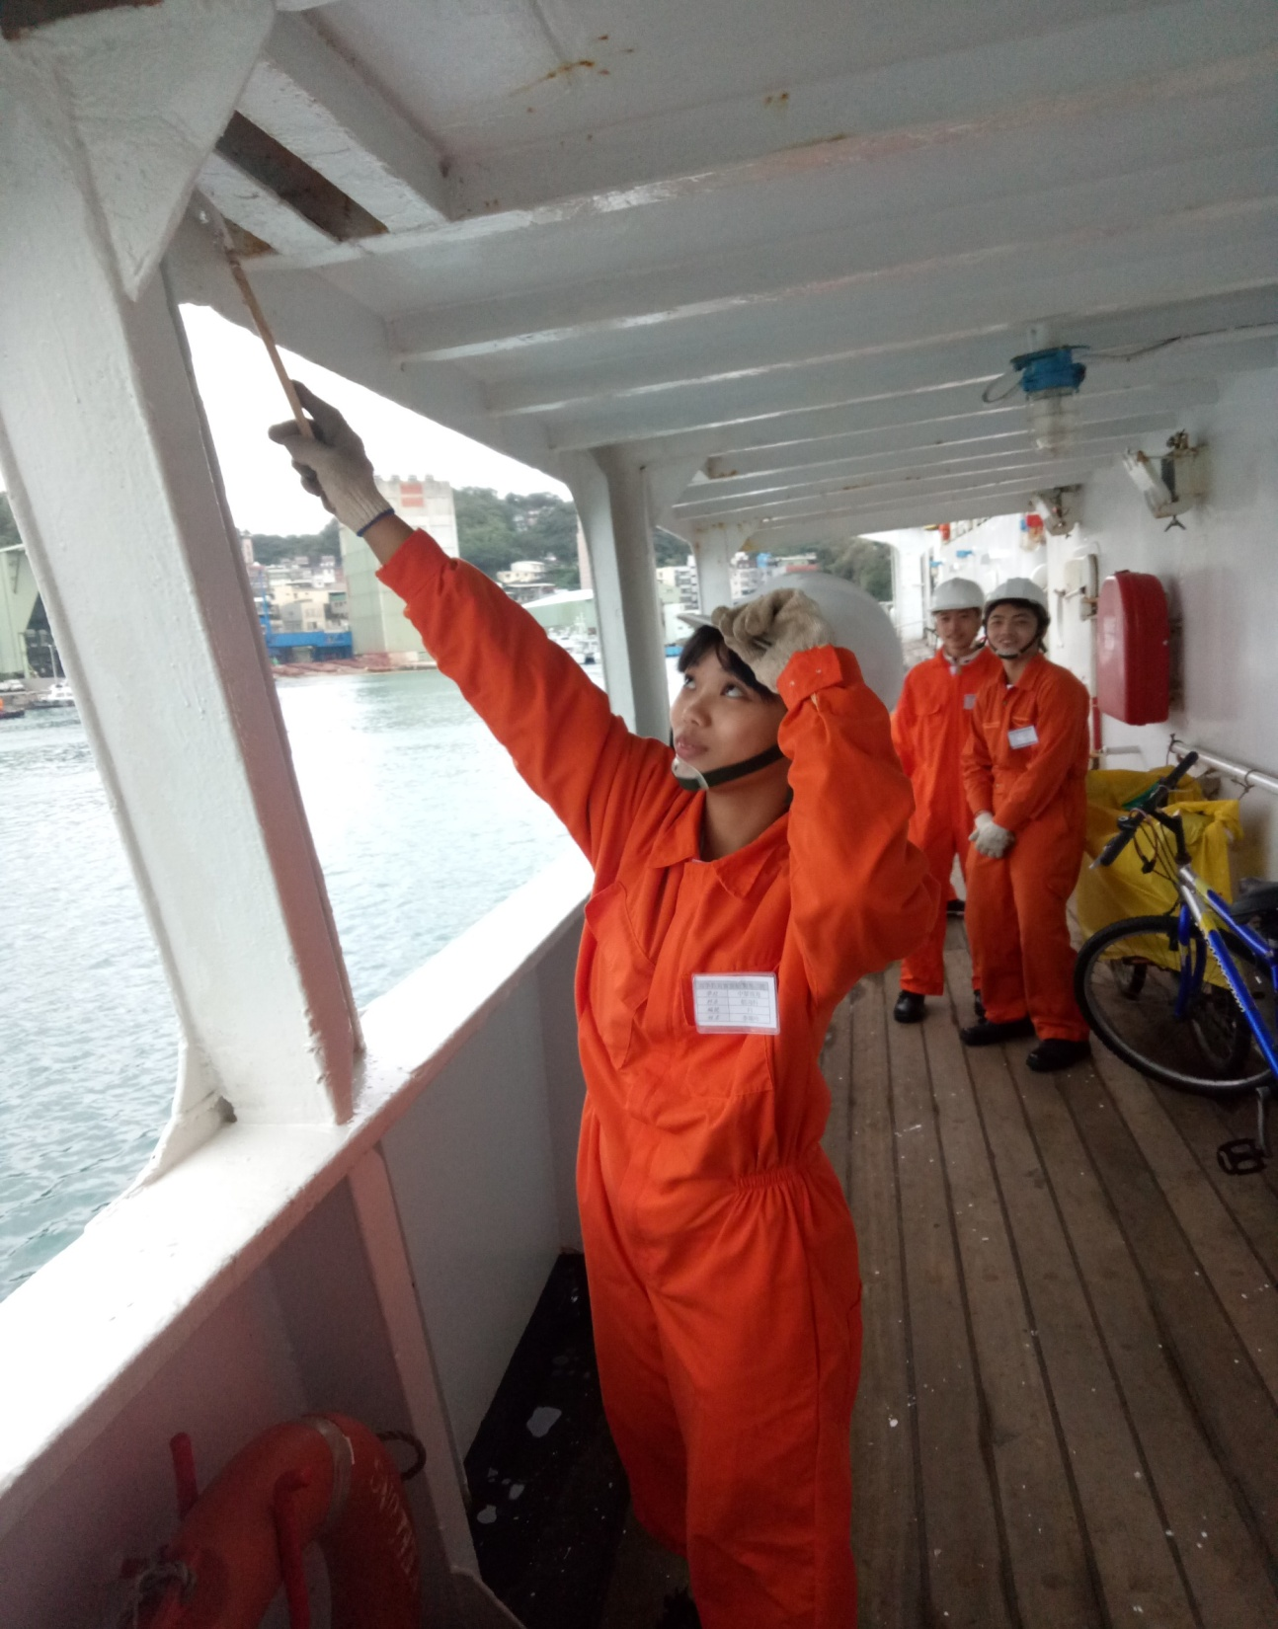

Slide 27
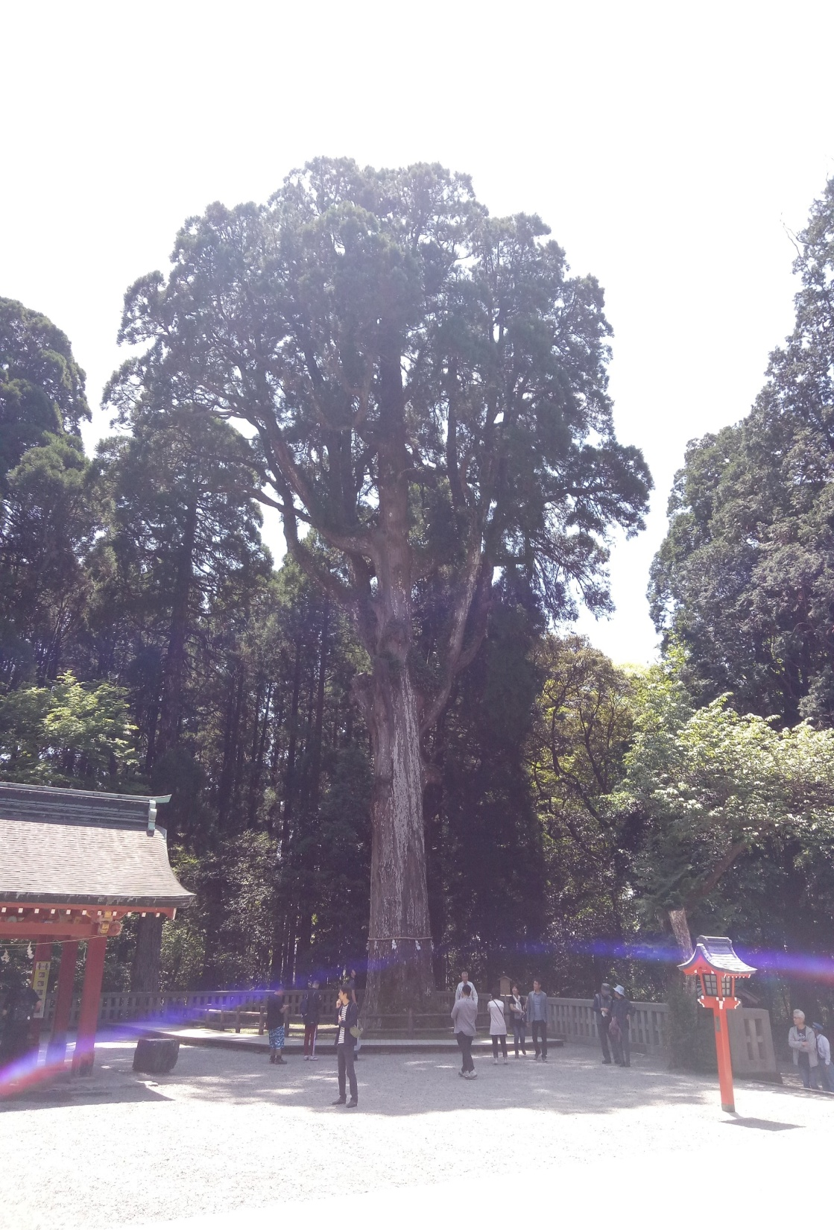
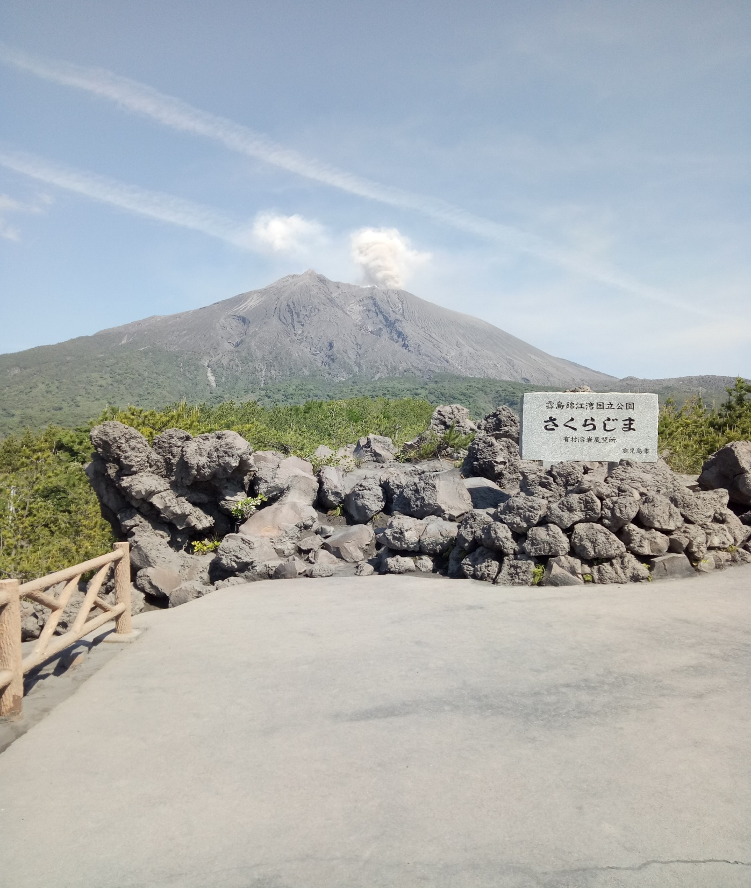
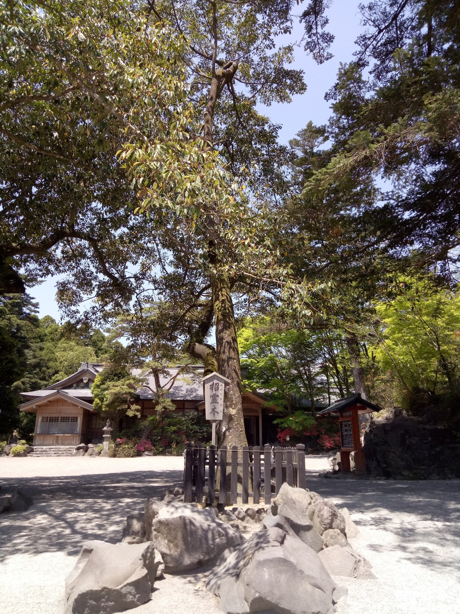

Slide 28
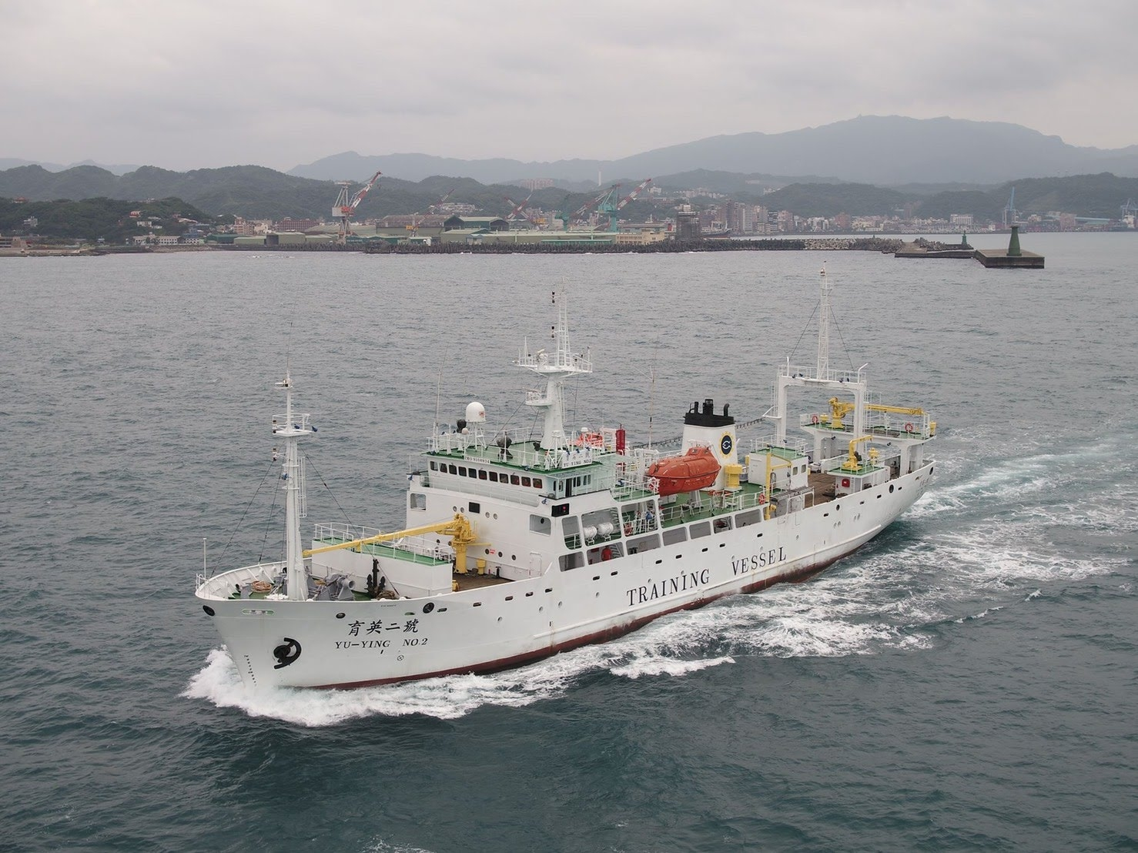
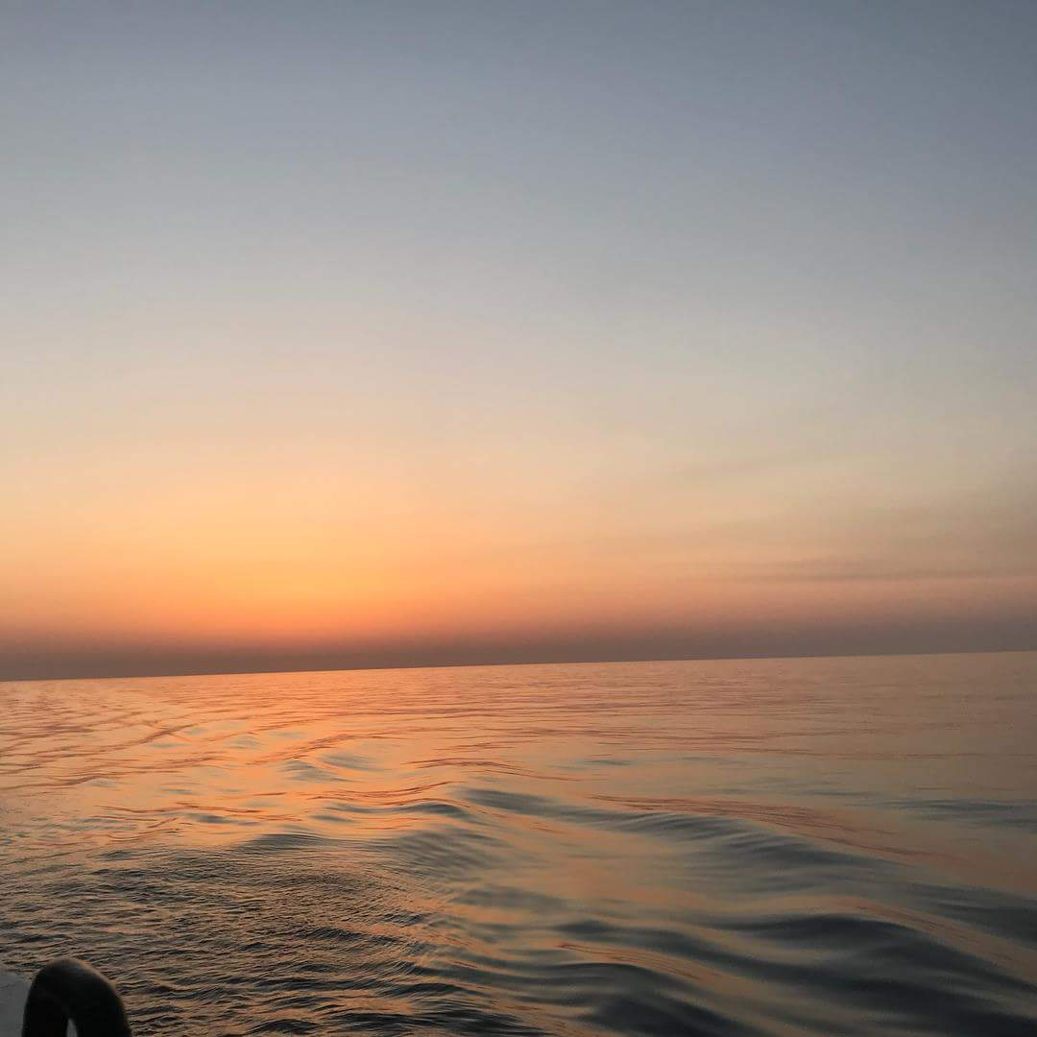

Slide 29
基本安全訓練(四小證)
一.人員安全及社會責任
二.防火與基礎滅火
三.基礎急救
四.海上人員求生

Slide 30
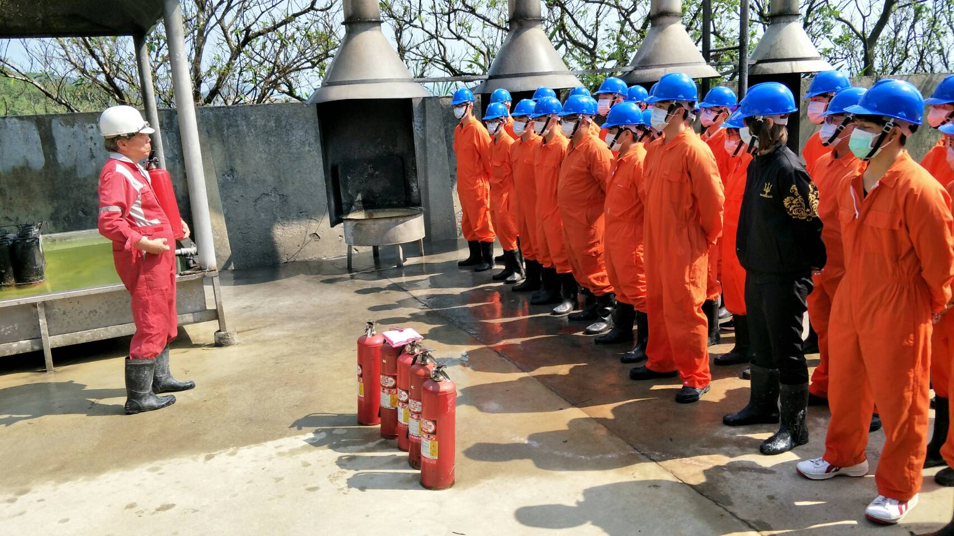
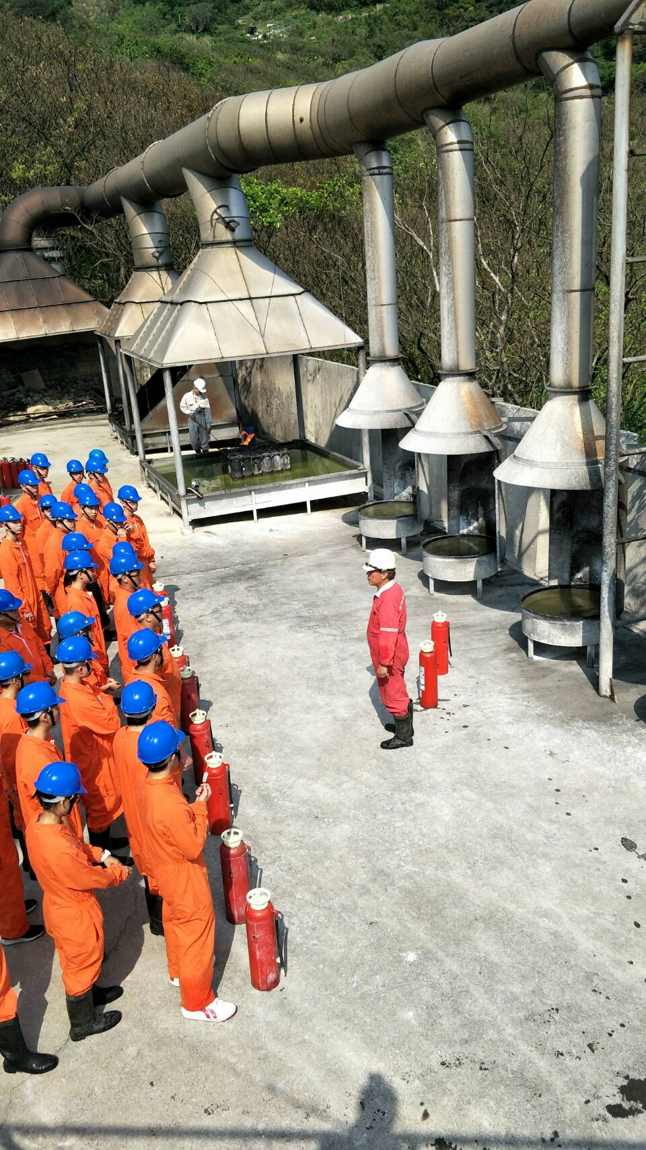
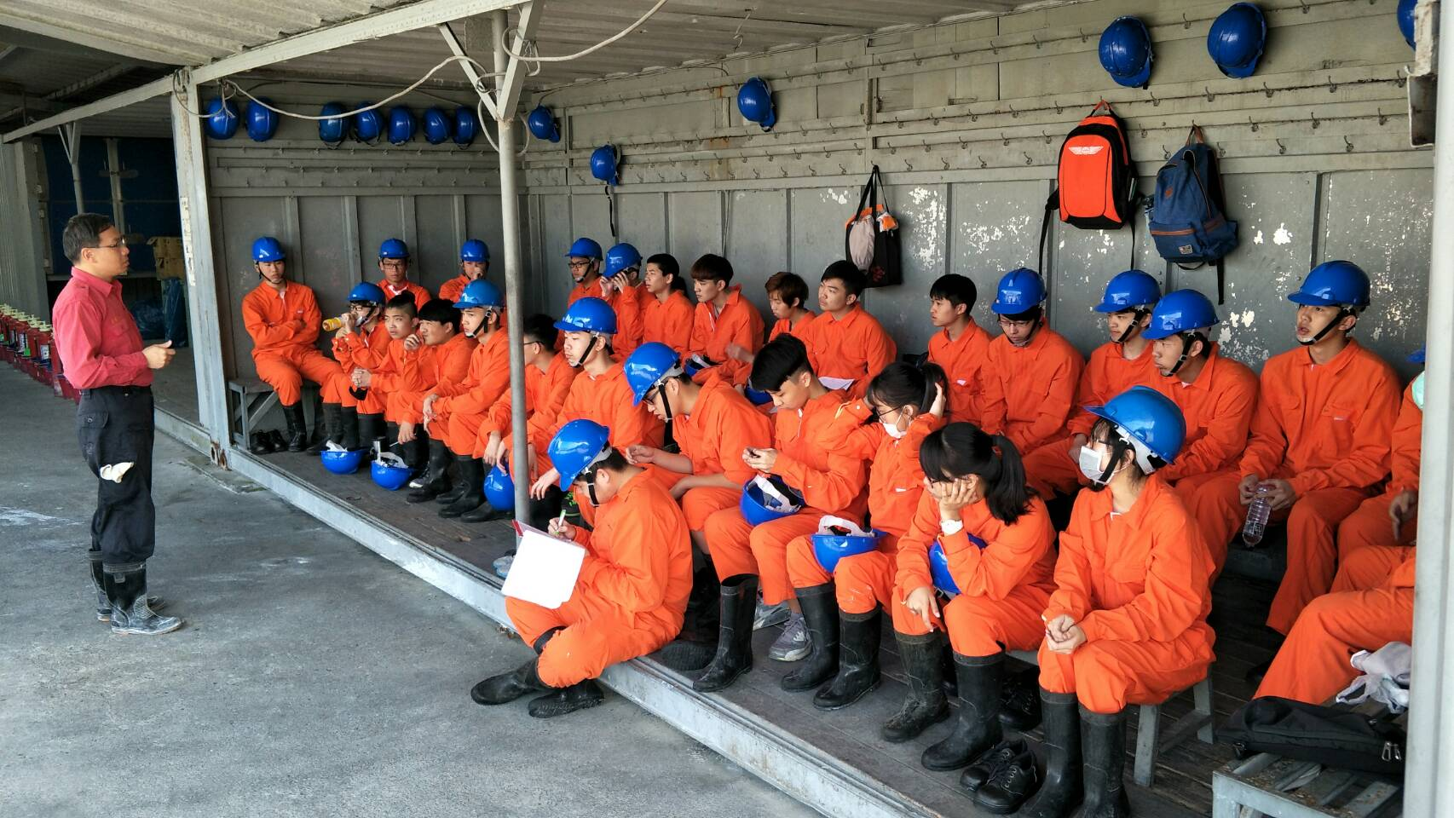

Slide 31
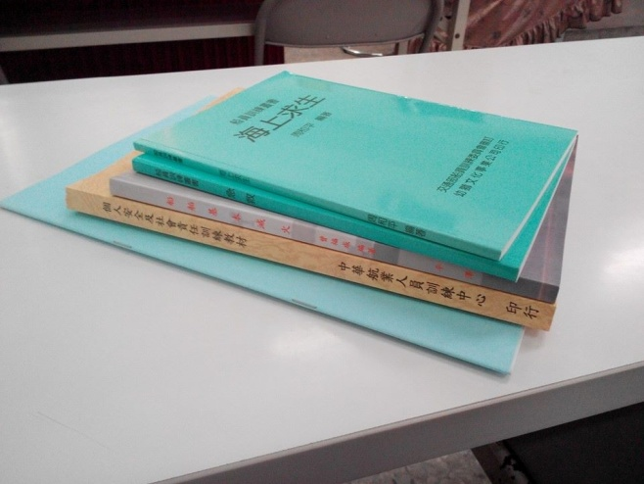
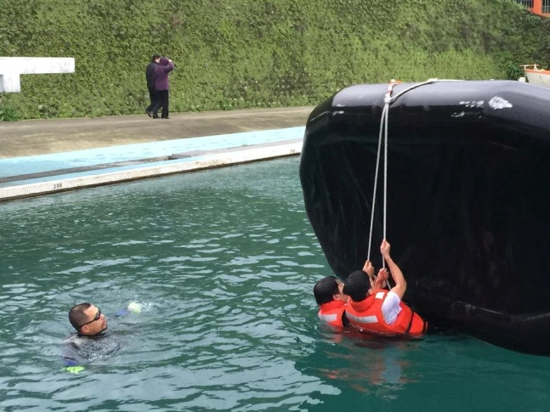
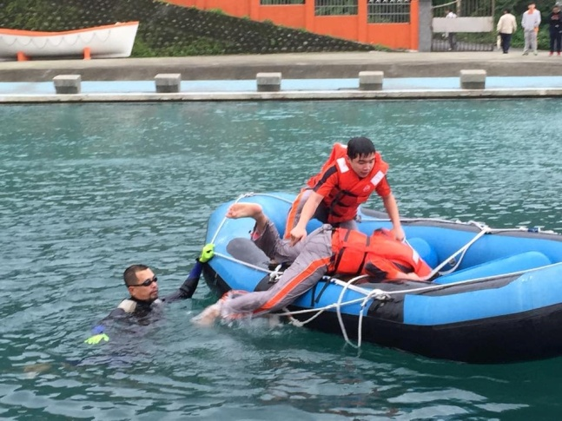
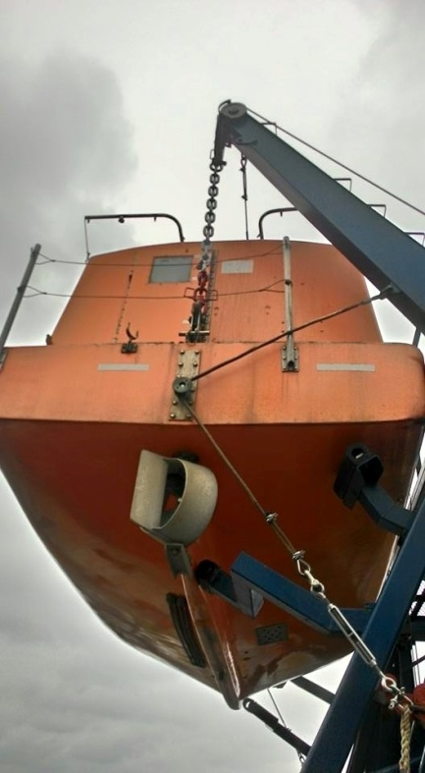
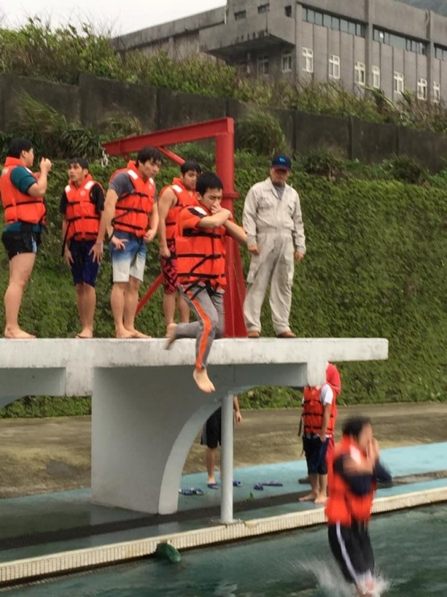
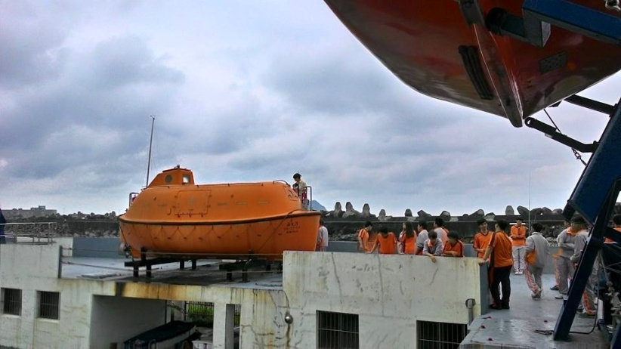
STCW國際職業證照認證與專業訓練

Slide 32
船舶人員配備組織圖
船長
BULK CARRIER
輪機長
大副
大管輪
三副
二副
大廚
三管輪
二管輪
機匠長
機匠
銅匠
水手長
航海實習生
輪機實習生
幹練水手
水手

Slide 33
未來願景(航海)
未來出路:海運公司、海巡單位、海軍等公務部門
乙級船員(助理級):5 ~14萬(水手、舵工、水手長)
甲級船員(操作級、管理級) :14~25萬(三副、二副、大副)
船長(管理級):25~37萬
領港(引水人):45萬以上，最高年薪2000萬

Slide 34
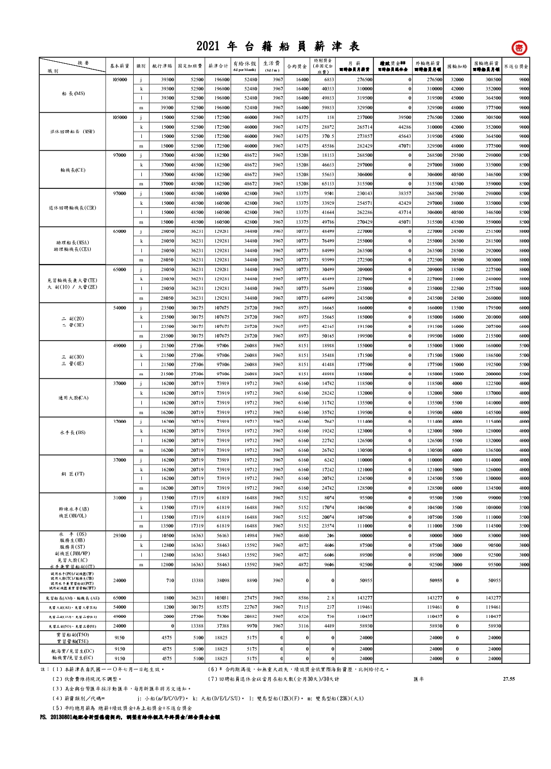
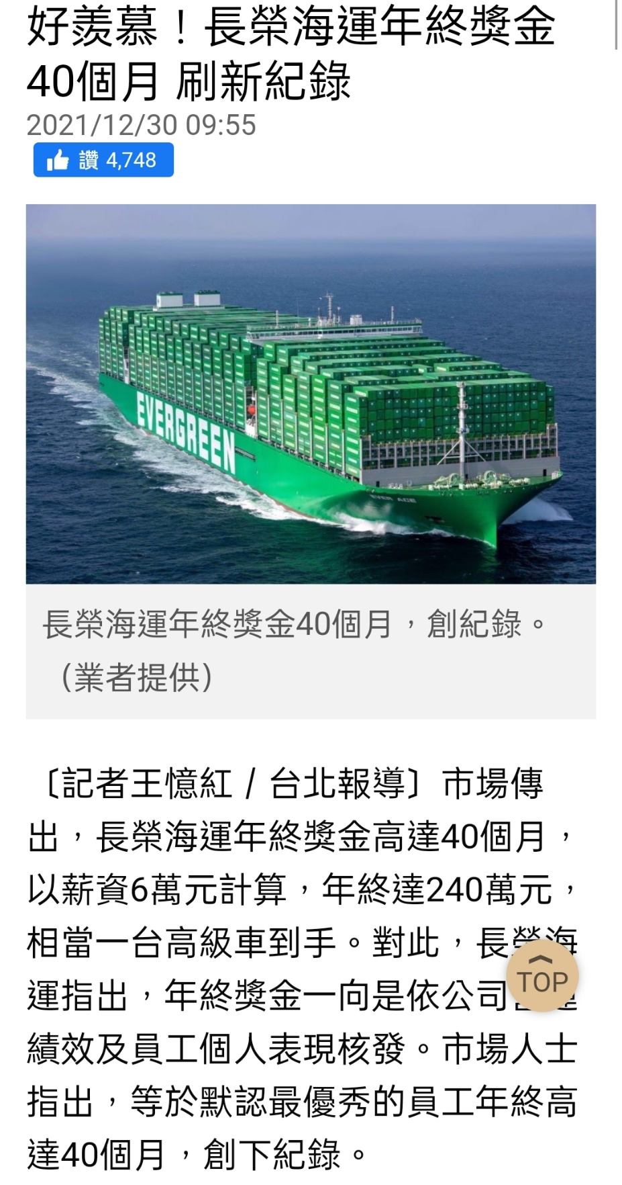
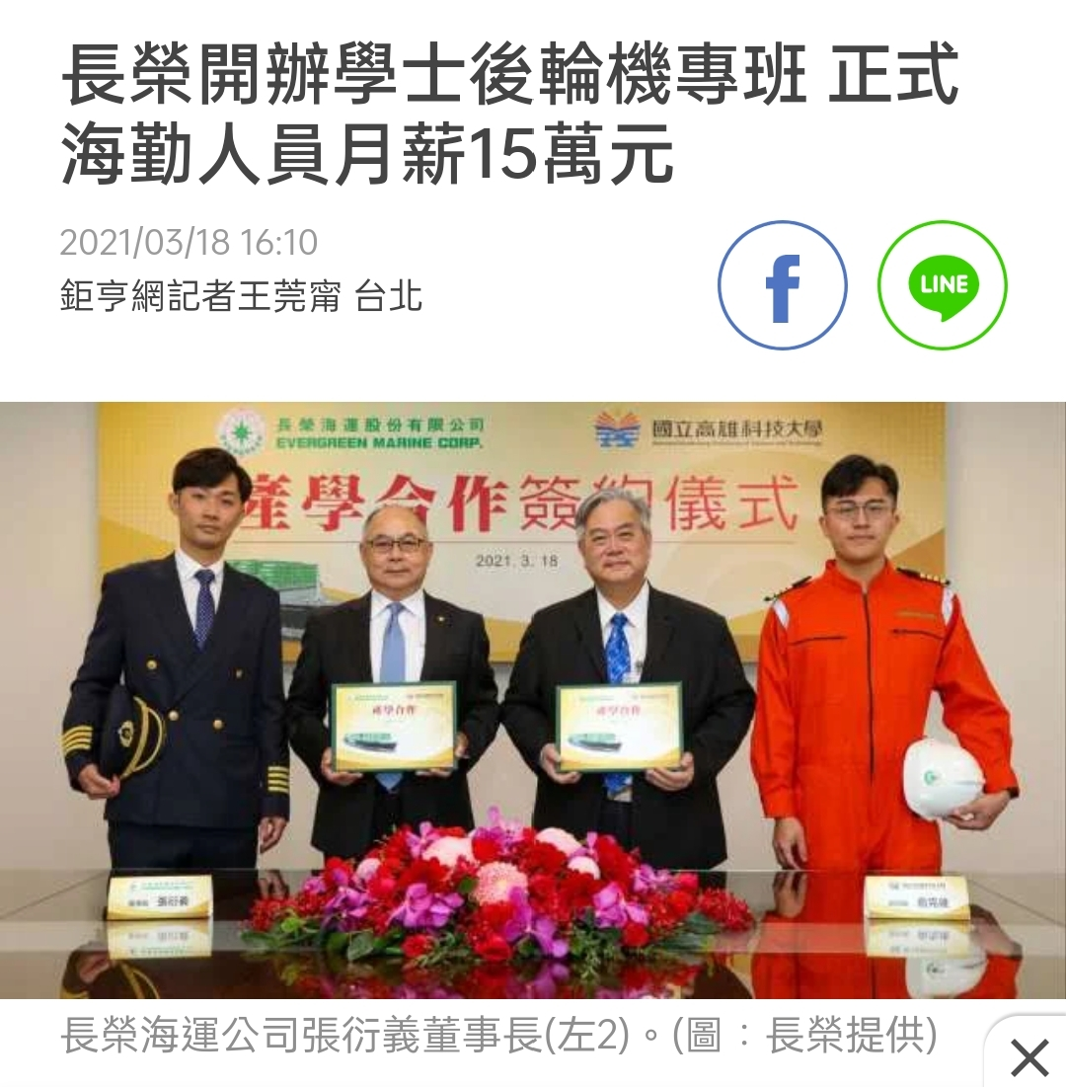
未來光輝前景

Slide 36
未來願景(輪機)
未來出路:海運公司、海巡單位、海軍等公務部門、造船修船廠及任何有關船舶維修工作等。
乙級船員(助理級)：5 ~14萬(下手、加油機匠、加油長、機匠長)
甲級船員(操作級、管理級) :14~25萬(三管、二管、大管)
輪機長(管理級): :25~35萬

Slide 37



Slide 38

溫哥華海員俱樂部

Slide 39





Slide 40

溫哥華，加拿大

Slide 41

愛琴海

Slide 42



Slide 43

伊斯坦堡

Slide 44

博斯普魯斯海峽

Slide 45






Slide 46


達達尼爾海峽

Slide 47

蘇伊士運河

Slide 48


尤茲尼，烏克蘭

Slide 49



Slide 50
謝謝聆聽
中華商海歡迎你

